Slide 1


Slide 2
تَنَاكَحُوا تَنَاسَلُوا تَكْثُرُوا فَإِنِّي أُبَاهِي بِكُمُ اَلْأُمَمَ يَوْمَ اَلْقِيَامَةِ
نكاح كنيد تا بسيار شويد، من فخر مي كنم بشما امّتها در روز قيامت
رسول گرامی اسلام

Slide 3

قانون حمایت از خانواده و جوانی جمعیت در کشور

Slide 4
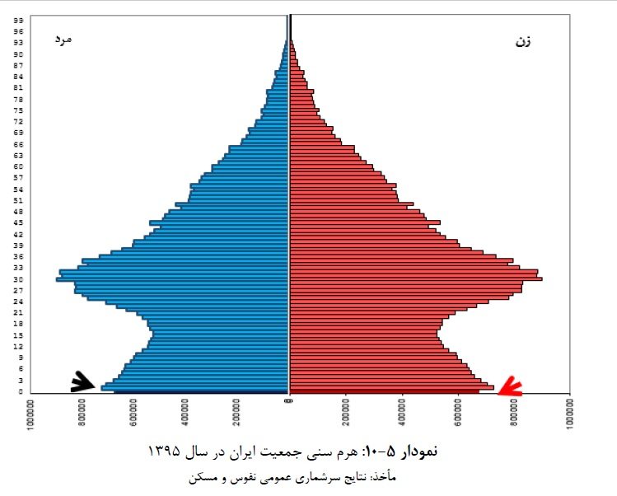

Slide 5
نرخ باروری کلی کشور از 1351 تا ۱۳۹۹

Slide 6
درصد متوسط رشد سالانه
جمعیت دوره 65-95
Notes:
اطلاعات بر مبنای نتایج سرشماری مرکز آمار طی دوره های 5 ساله می باشد. لازم به ذکر است که برای فاصله زمانی 75 تا 85 فاصله سرشماری 10 ساله است.(70-65*75-70*85-75*90-85* 95-90 )
طی این دوره زمانی سی ساله (95-65) 30481260 نفر به جمعیت کشور اضافه شده است.
در فاصله سالهی 95-90 با متوسط رشد سالانه جمعیت 1.24 درصدی به طور متوسط سالانه 955320 نفر به جمعیت کشور اضافه نموده است.
رشد منفی در روستا ها به دلیل مهاجرت از روستا به شهراست. تنها در فاصله ده سال 85 تا 95 تعداد مهاجران از روستا به شهر در کشور 17274692 نفر بوده است.
مقایسه روند رشد جمعیت در دو دهه اخیر بیانگر کاهش در سرعت این شاخص دارد. به عبارتی اطلاعات نشان می دهد، میزان 20% کاهش سالانه رشد جمعیت در فاصله 85-90 به 3% کاهش در فاصله 95-90 نزول یافته است. البته این روند از سال 1395 تا 98 شدت گرفته است.

Slide 7
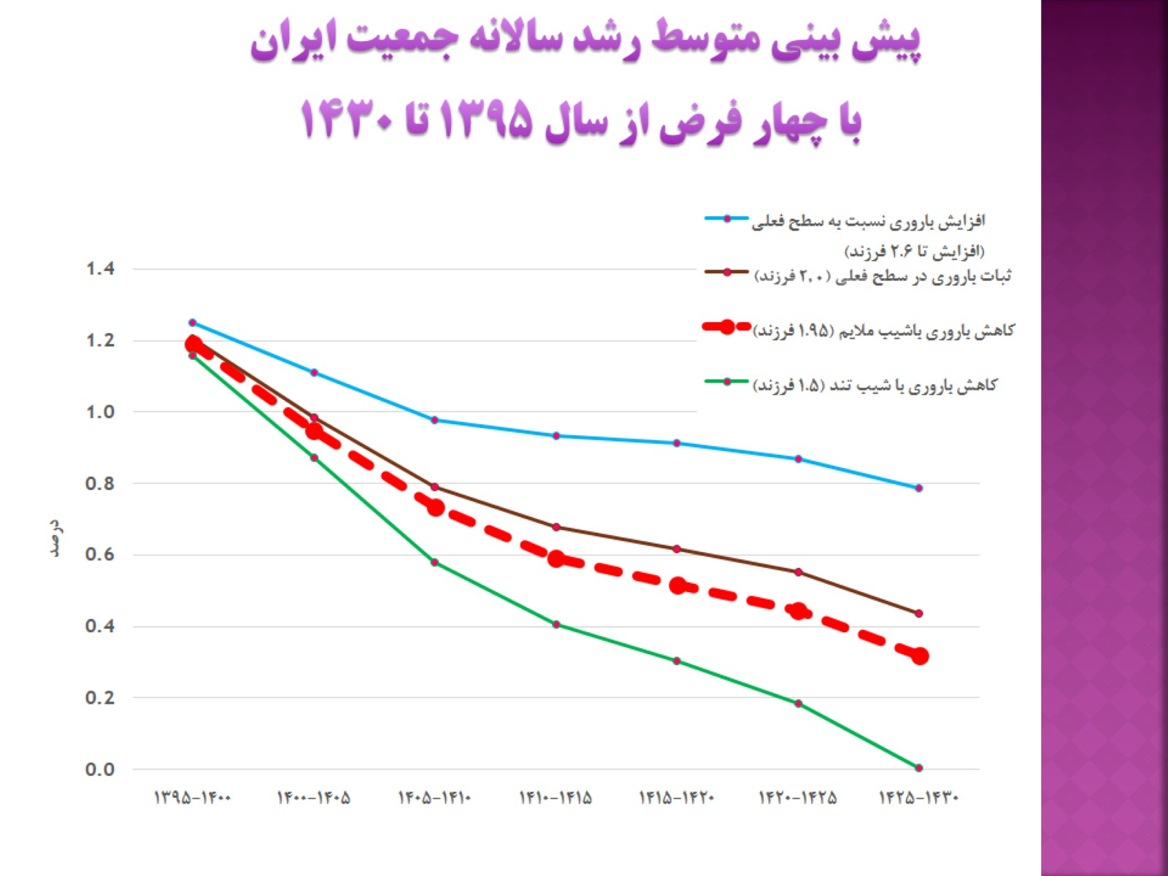

Slide 8
ميانگين سني جمعيت در کشور طي سالهاي 1355 تا 1395
سال | 1399 | 1395 | 1390 | 1380 | 1375 | 1365 | 1355
ميانگين سني | 32 | 31.1 | 29.8 | 27.97 | 24.03 | 21.7 | 22.4
در 45 سال گذشته؛
ایران عزیز 10 سال پیرتر شده است
منبع: سرشماري عمومي نفوس و مسکن 1355 تا 1395

Slide 9
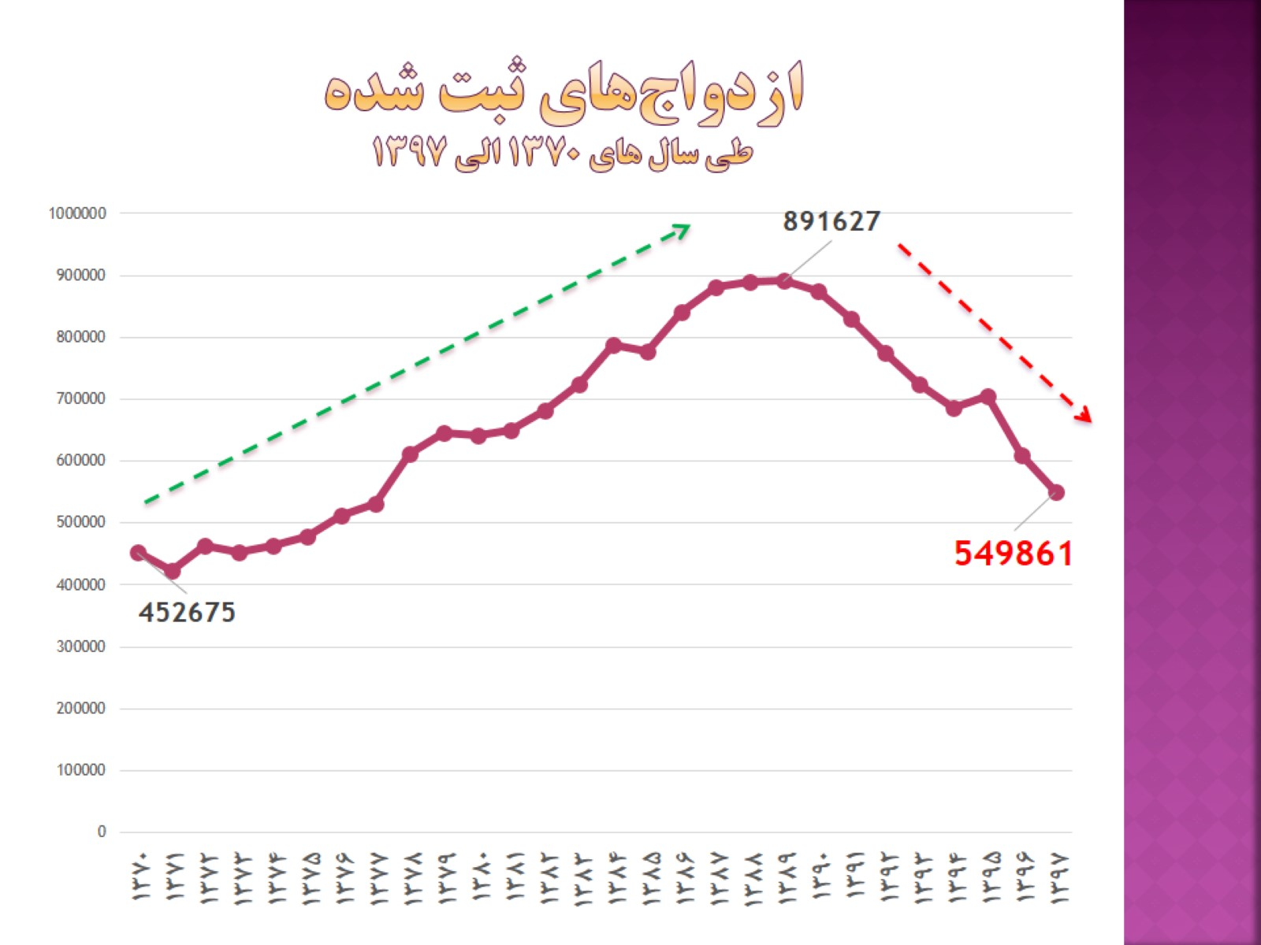
ازدواج‌هاي ثبت شده
طي سال هاي 1370 الي 1397

Slide 10
Notes:
سال 1398 برآورد ای ست با استفاده از آماره های وزارت بهداشت: سامانه ایمان
که این برآورد دامنه ای بین 1.050.000 تا 1.210.000 را نشان می دهد که ما بالاترین عدد را گرفته ایم
شکم جمعیتی دهه 60 در ابتدای دهه 90فرزند آوری خود را انجام داده است(بیضی قرمز)
اگر جمعیت کشور را مدیریت نکنیم و اتفاق ویژه ای رخ ندهد، از این به بعد و حداقل تا 10 سال دیگر سالانه با کاهش تولدهای بین 7 تا 10 درصدی نسبت به سال قبل مواجه خواهیم بود(بیضی بنفش و پیکان بعد از آن)

Slide 11
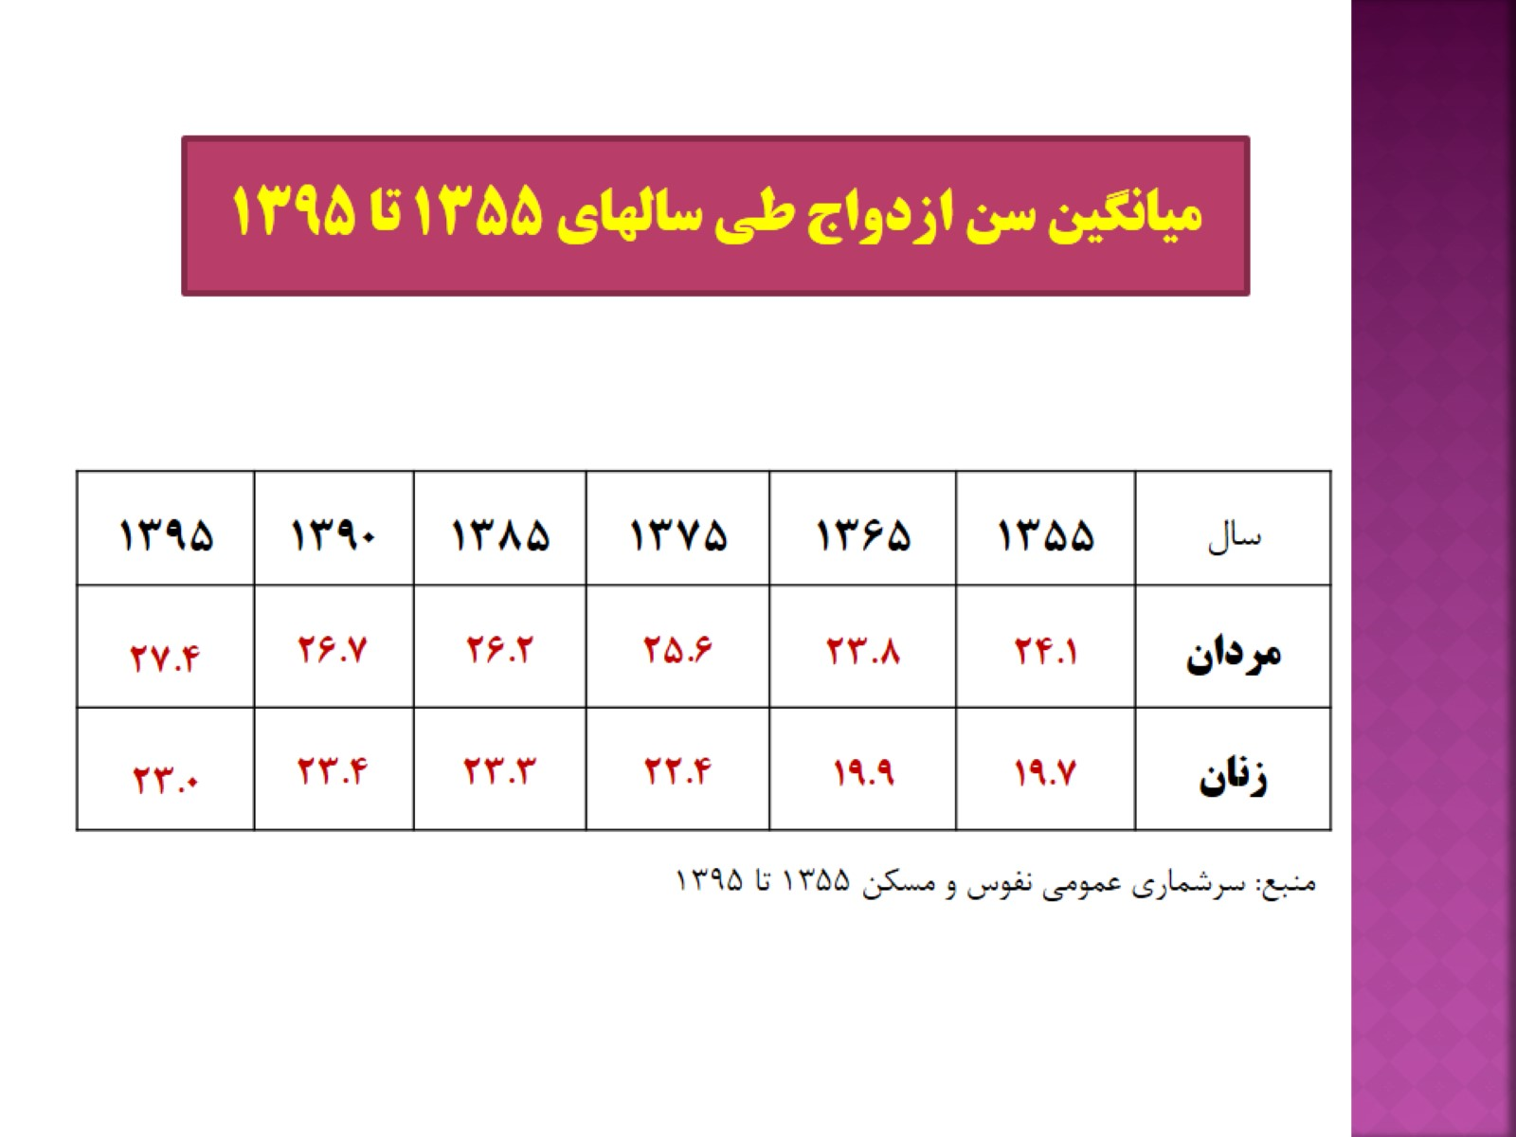

Slide 12
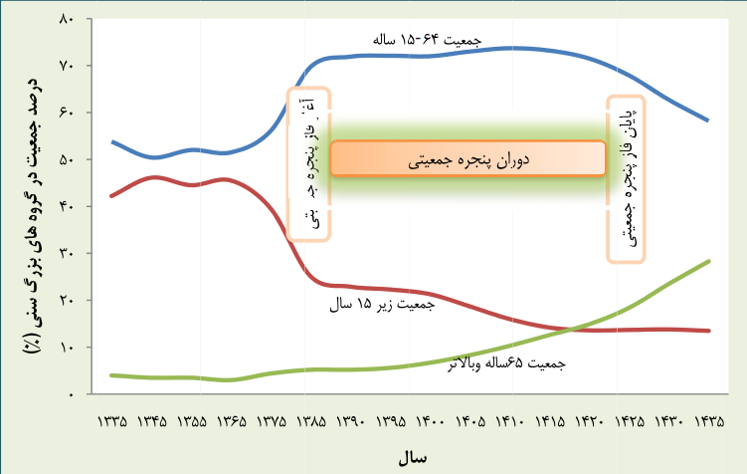
پنجره جمعیتی در جمهوری اسلامی ایران

Slide 13
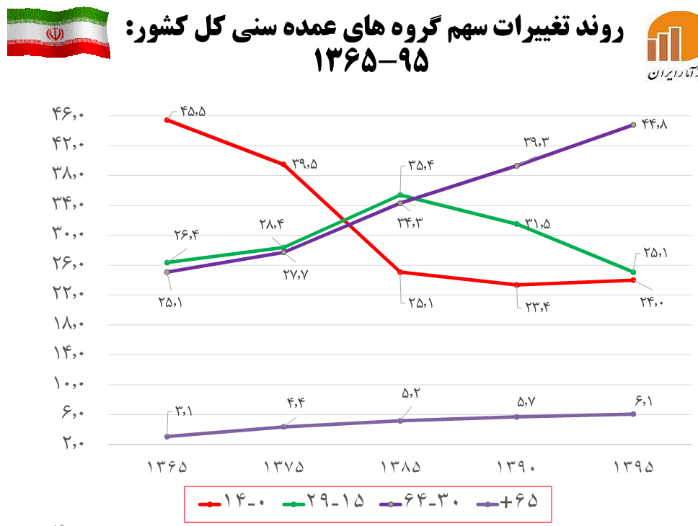
Working
Age
51/5%
15 تا 64 سال
69/7%
15 تا 64 سال
69.9%
15 تا 64 سال
56/1%
15 تا 64 سال
70/8%
15 تا 64 سال
منبع: گزارش مرکز آمار- سرشماری 95

Slide 14
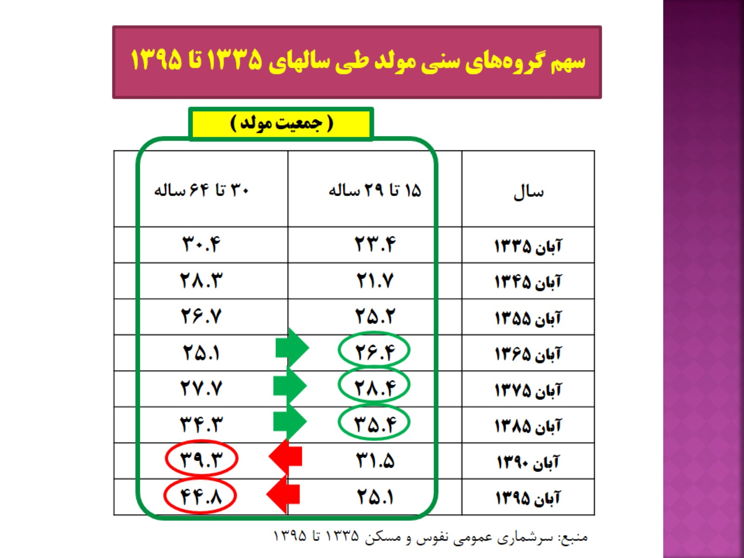

Slide 15
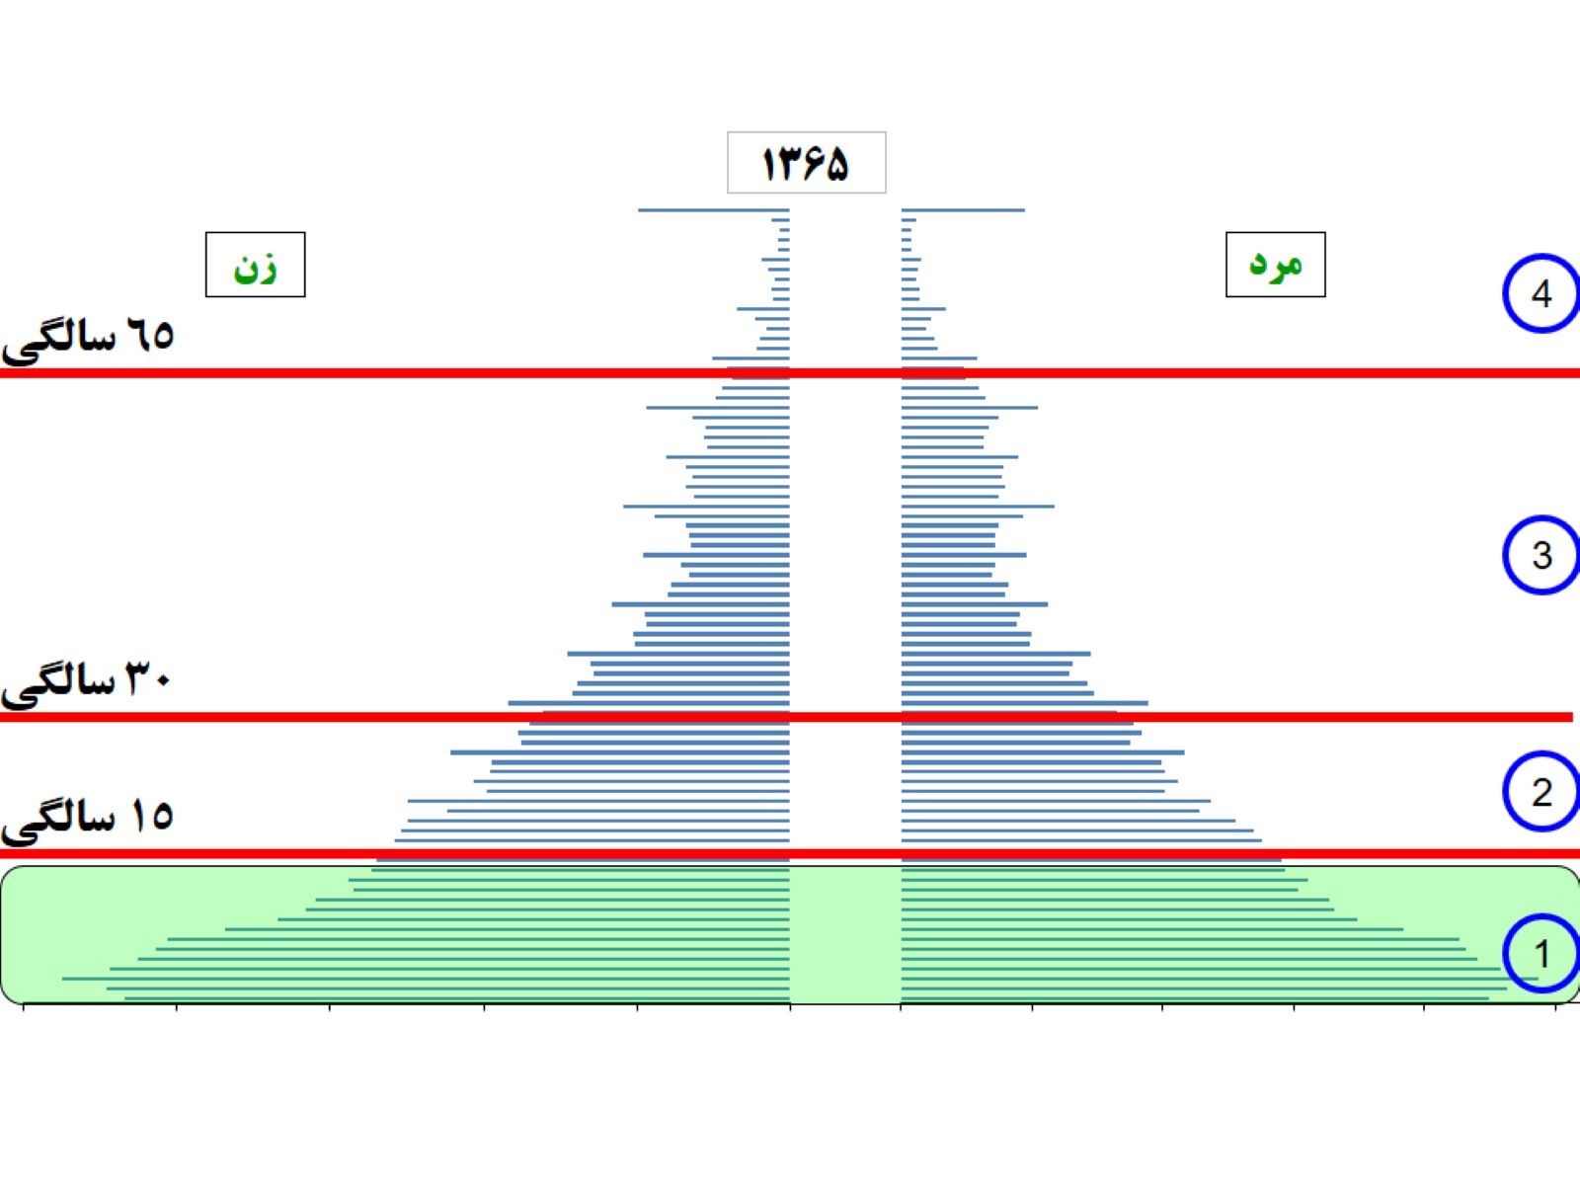

Slide 16
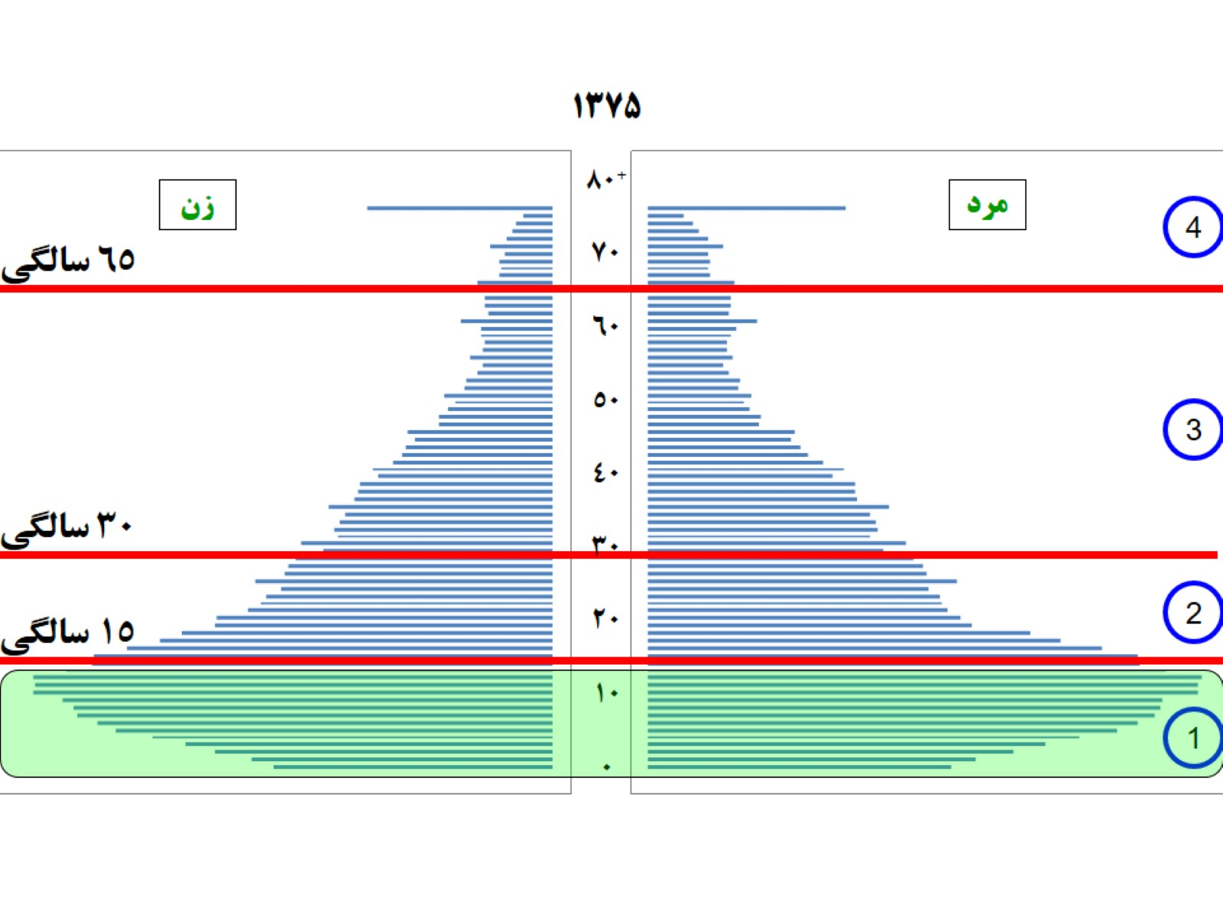

Slide 17
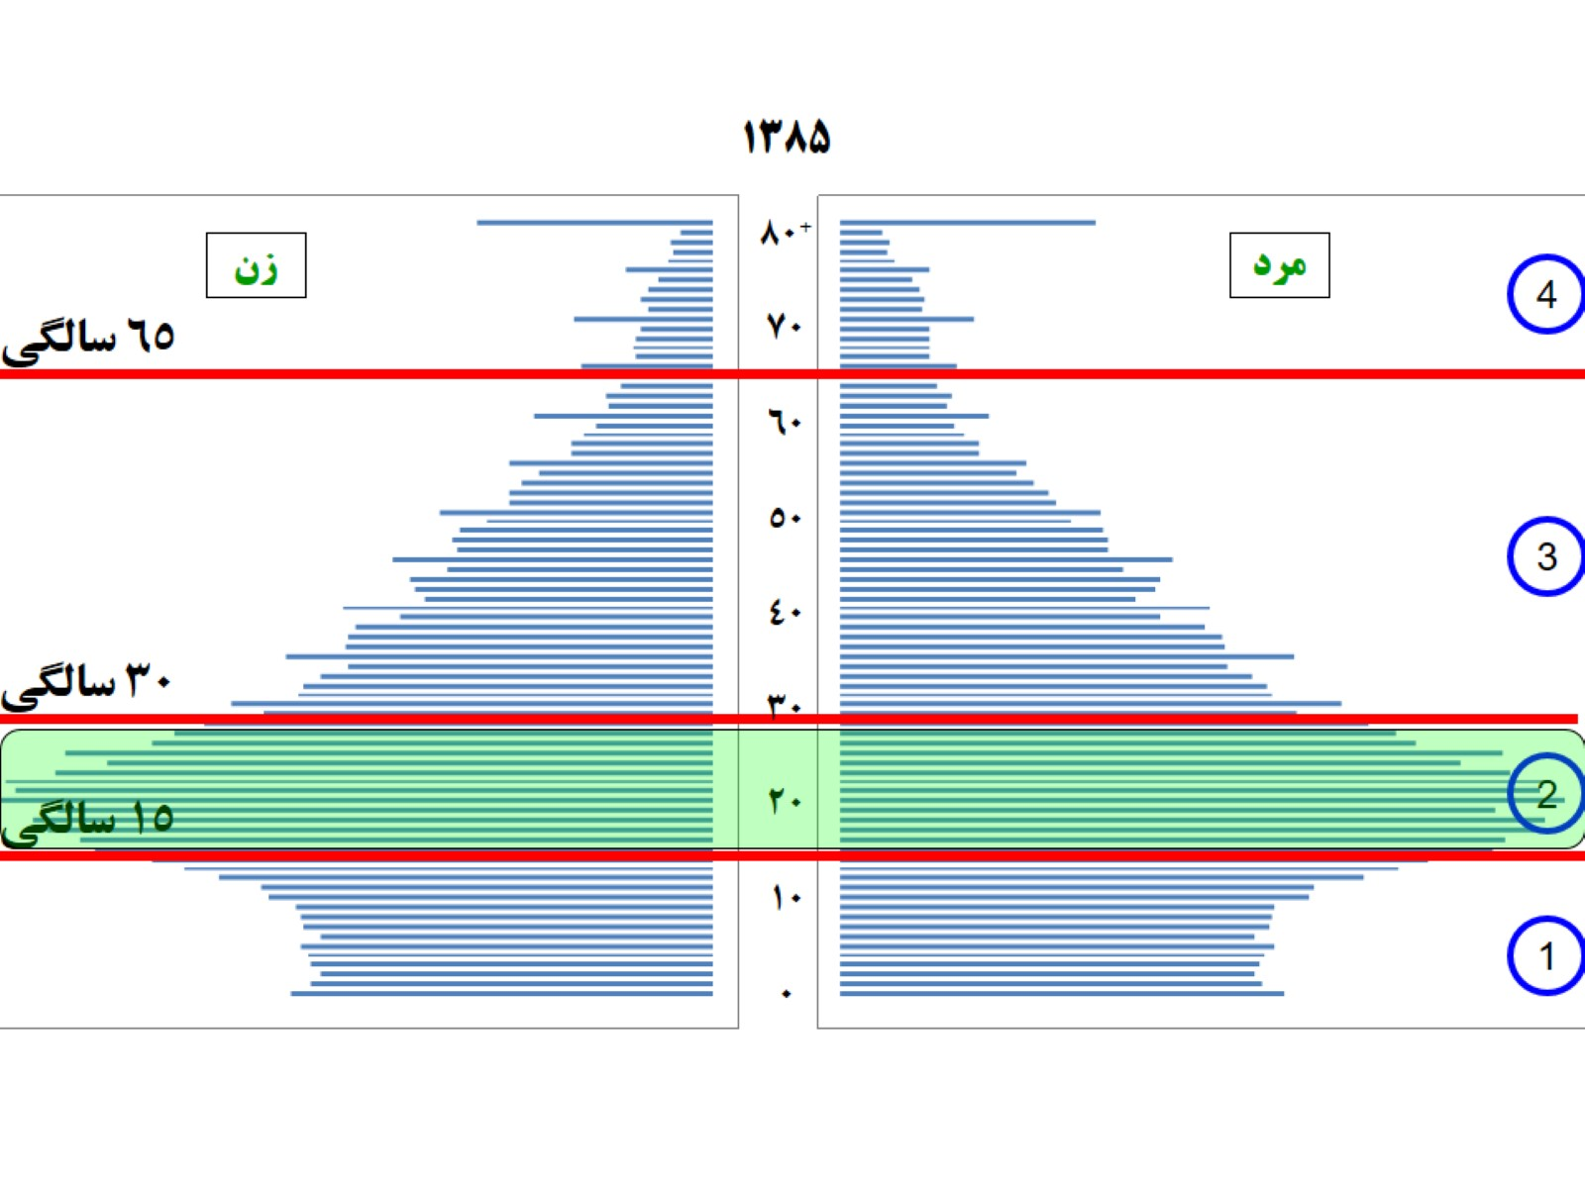

Slide 18
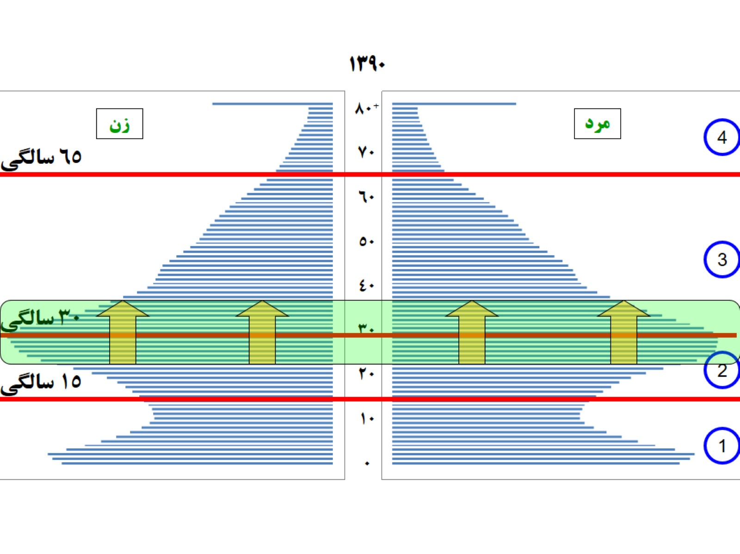

Slide 19
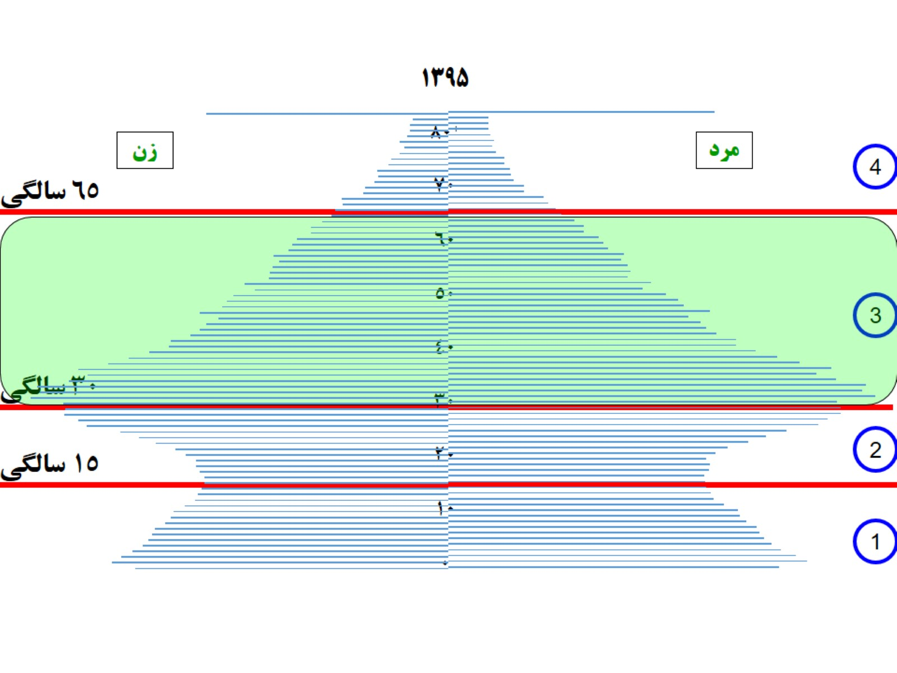

Slide 20
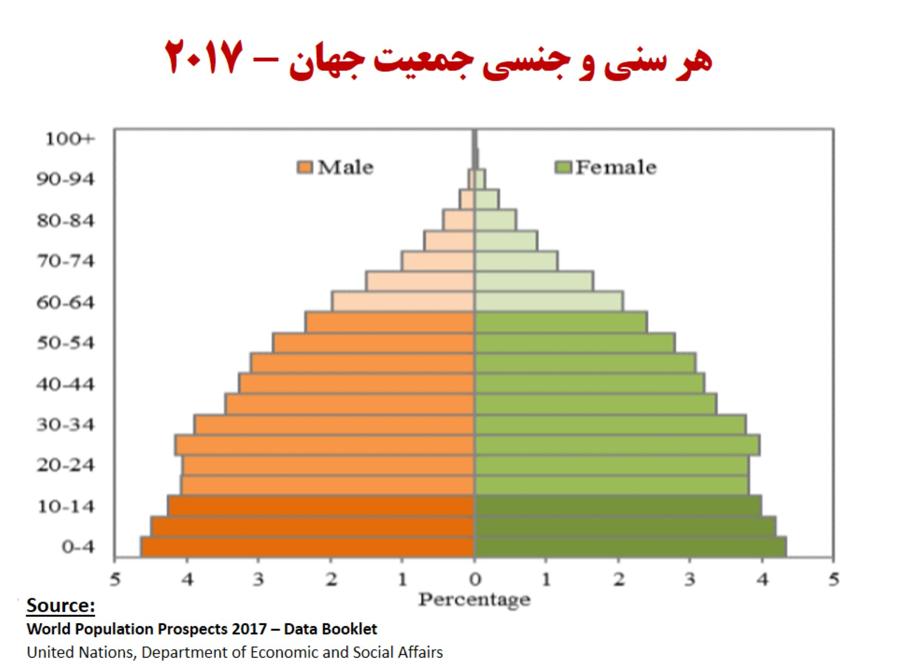
هرم

Slide 21
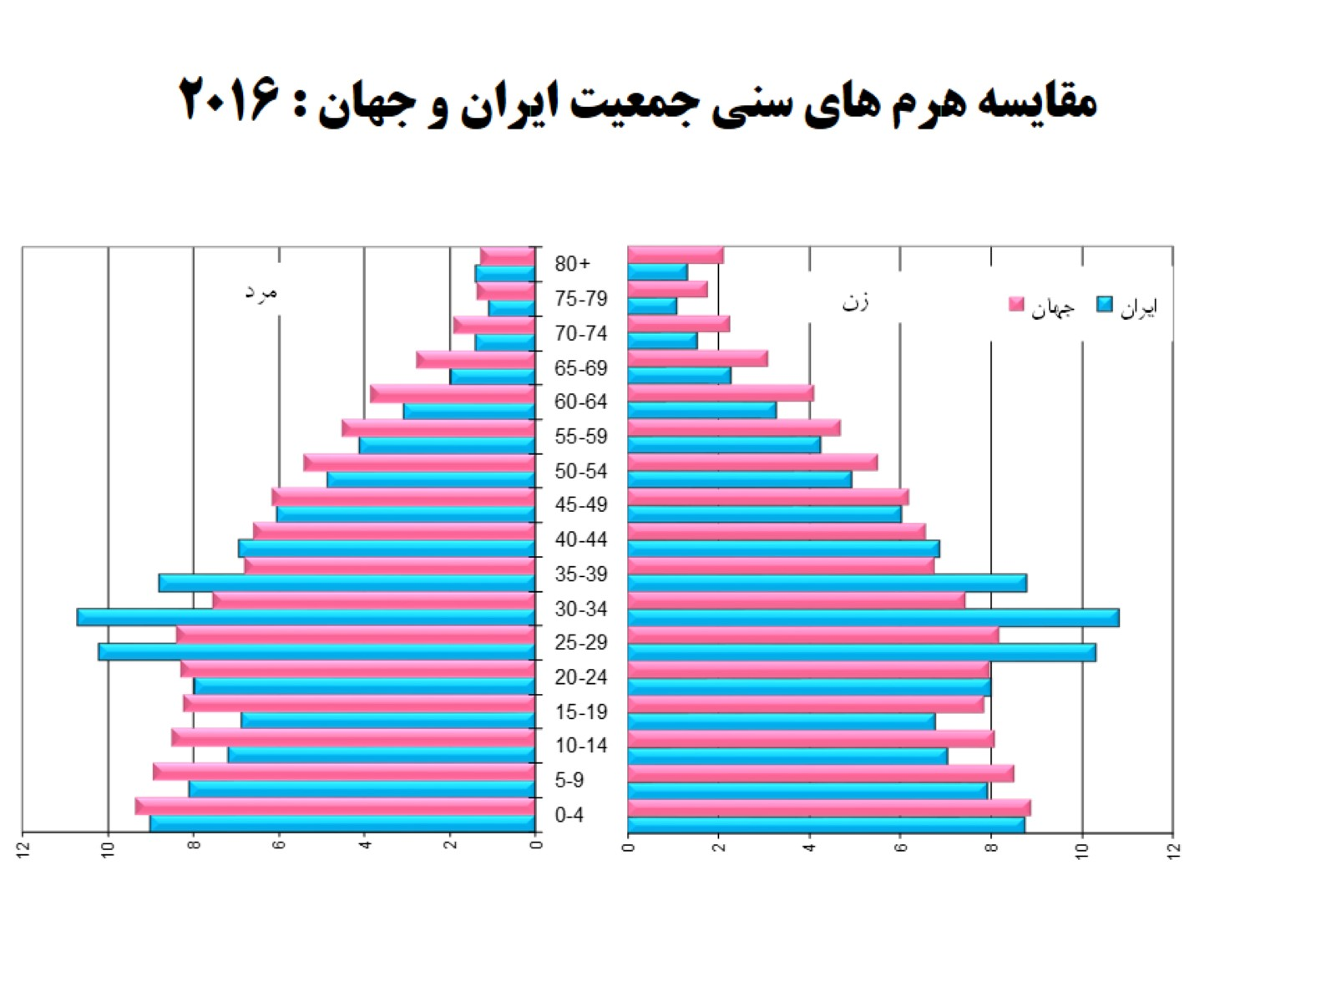
مقایسه هرم های سنی جمعیت ایران و جهان : 2016

Slide 22
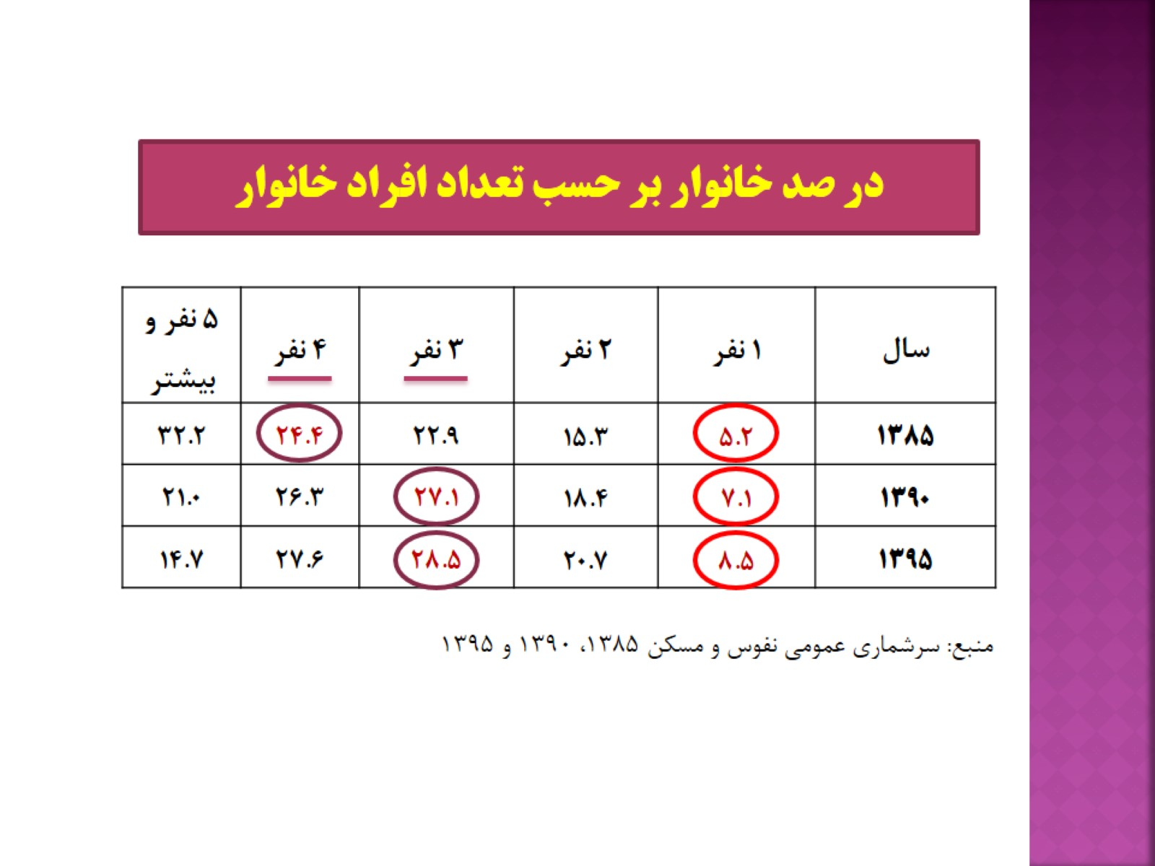

Slide 23
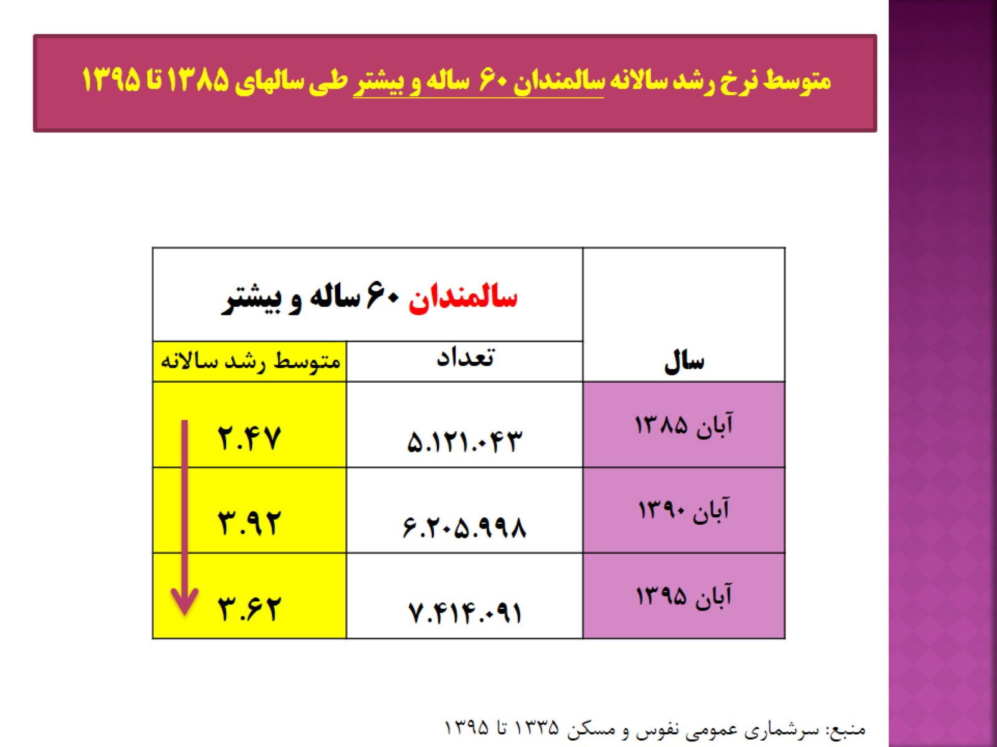

Slide 24
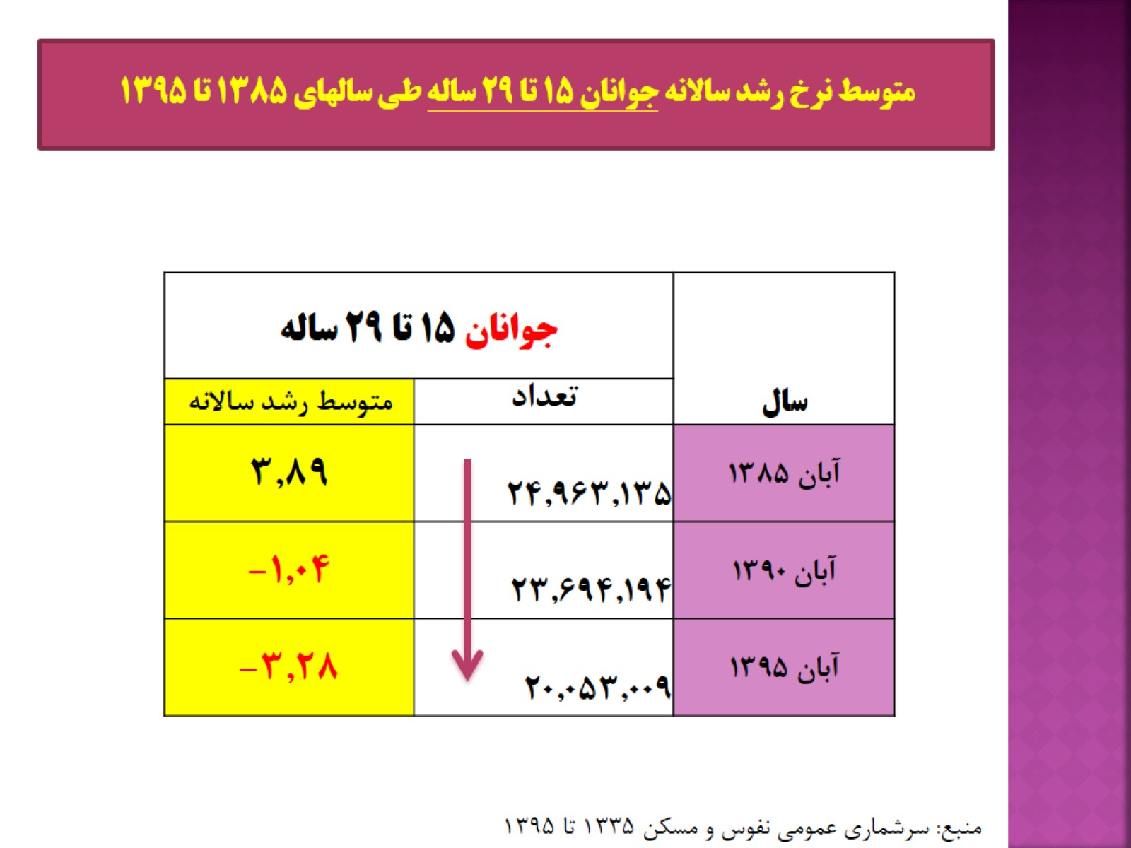

Slide 25
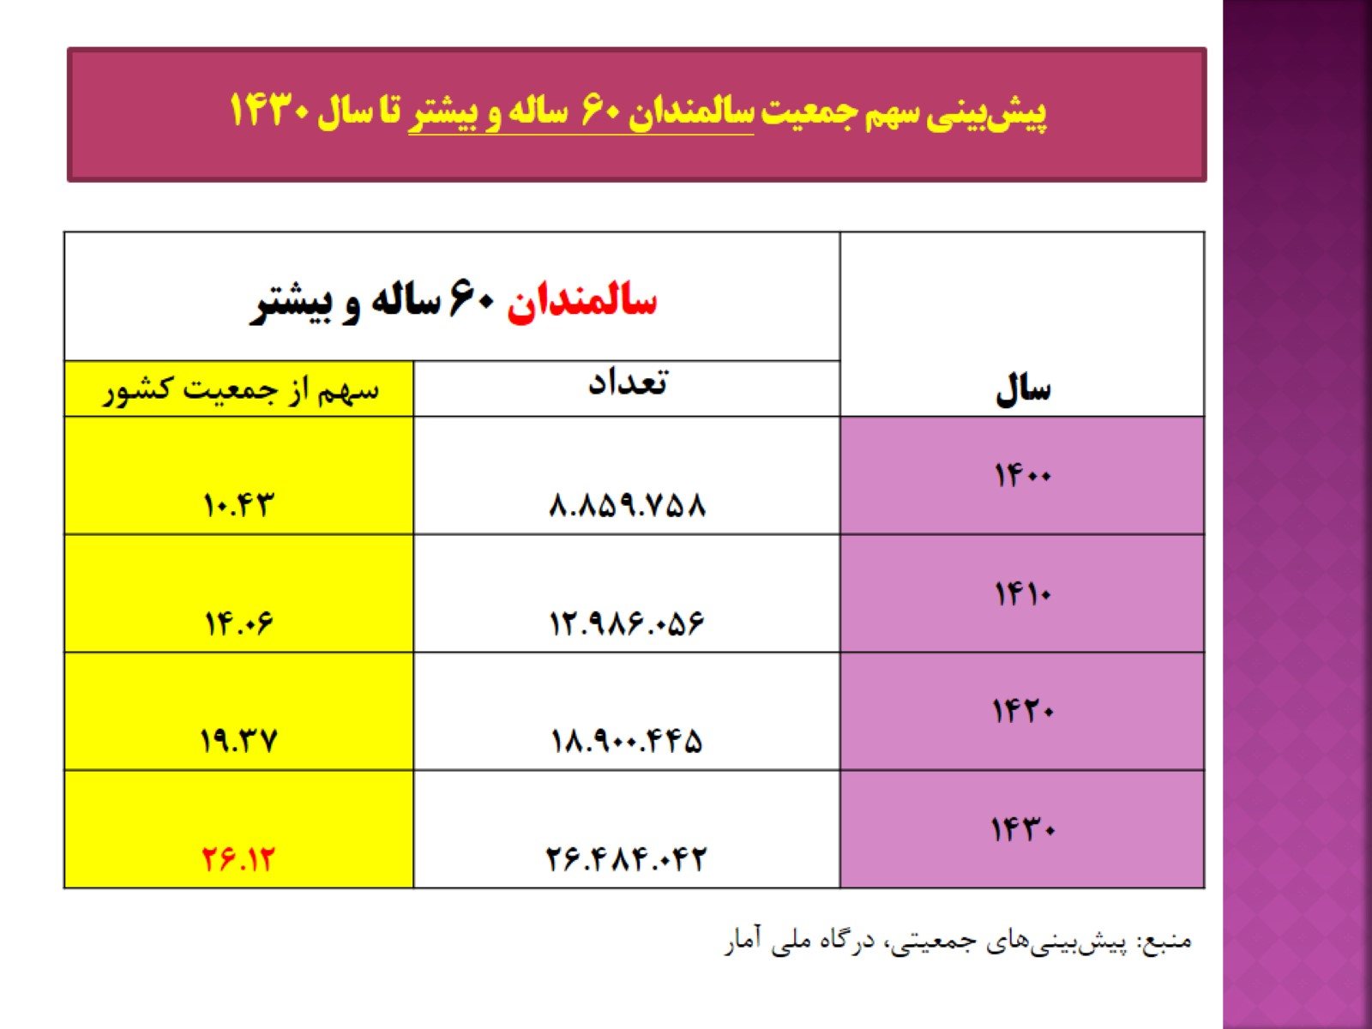

Slide 26
روند سالمندی

Slide 28


Slide 29
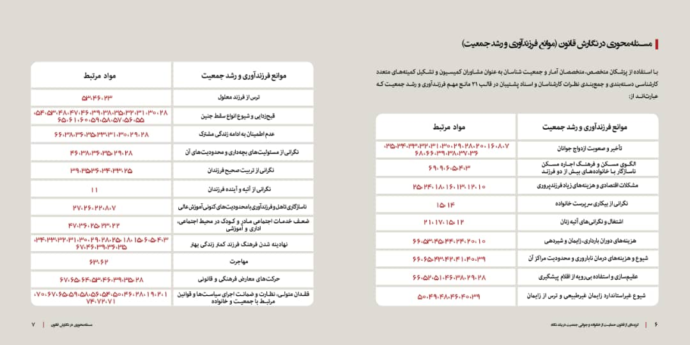

Slide 30
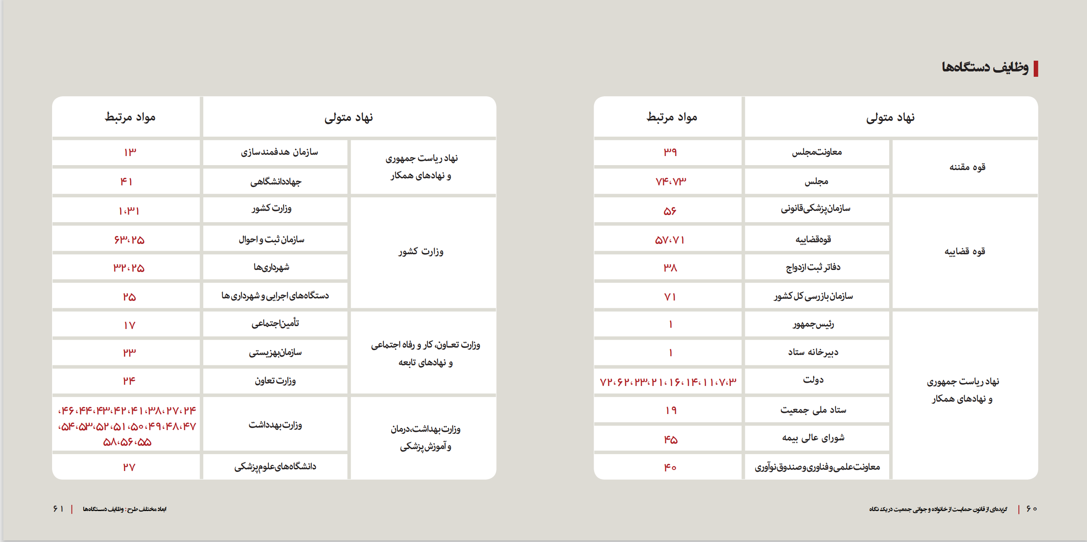

Slide 31
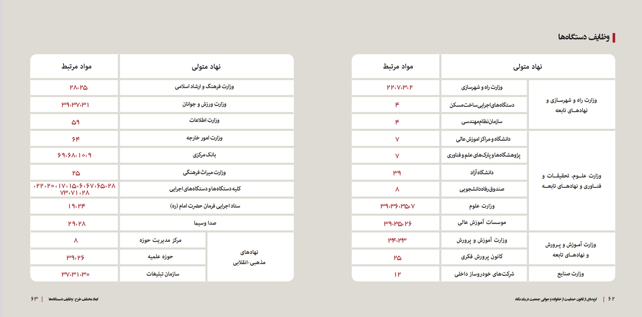

Slide 32
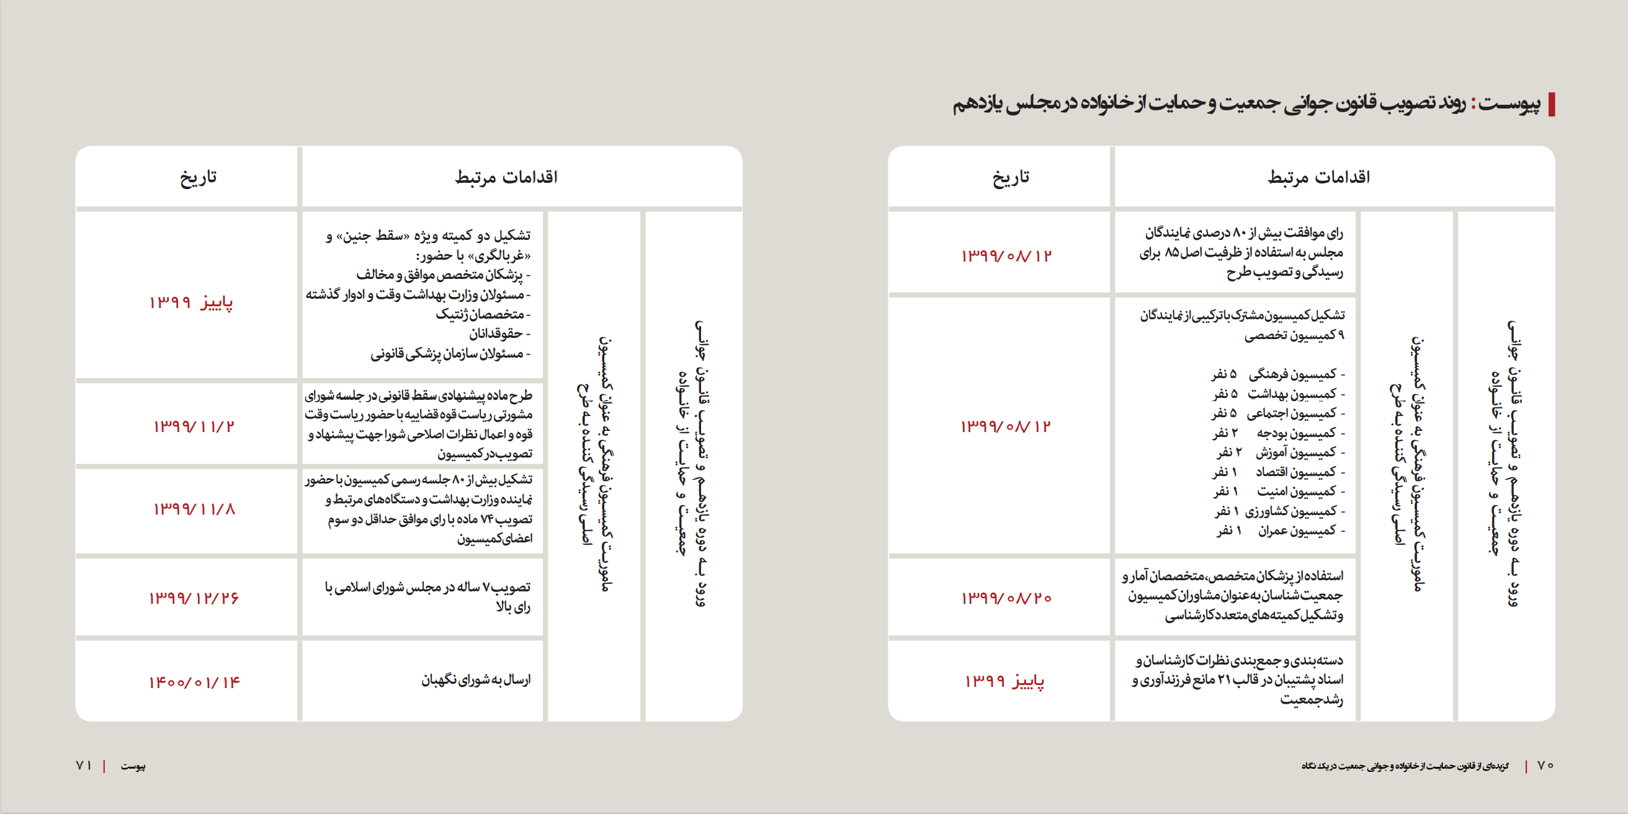

Slide 33
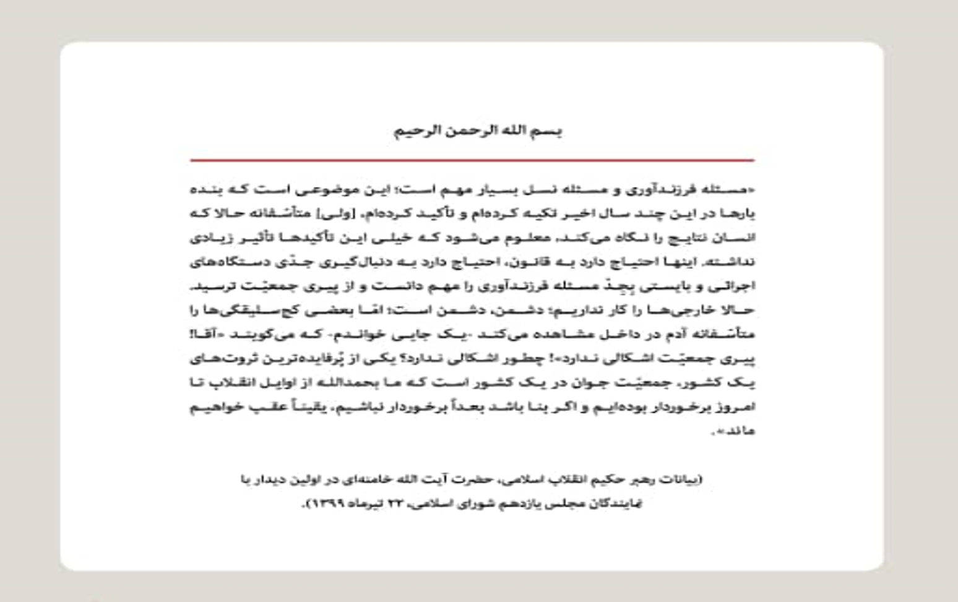

Slide 34
ماده1- در راستاي اجراي سياست­هاي كلي جمعيت و خانواده و بندهای (45)، (46) و (70) سياست‌هاي كلي قانون برنامه پنجساله ششم توسعه اقتصادی، اجتماعی و فرهنگی جمهوری اسلامی ایران و ماده (45) قانون تنظيم بخشي از مقررات مالي دولت (2) مصوب 4/12/1393 موضوع اجراي نقشه مهندسي فرهنگي كشور و سند جمعيت و تعالي خانواده و مواد (73)، (94)، (102)، (103)، (104) و (123) قانون برنامه پنجساله ششم توسعه اقتصادی، اجتماعی و فرهنگی جمهوری اسلامی ایران، احكام مقرر در اين قانون با رعایت مصوبات شورای عالی انقلاب فرهنگی لازم­الاجراء است.

Slide 35
هماهنگی و نظارت بر اجرای این قانون به شرح زیر می‌باشد:
الف- در راستاي تحقق تبصره (7) راهبرد کلان چهارم نقشه مهندسی فرهنگی کشور، به منظور راهبری، برنامه ریزی، ارزیابی کلان و نظارت بر اجرای این قانون با رعایت مصوبات شورای عالی انقلاب فرهنگی، ستاد ملی جمعیت به ریاست رئیس جمهور و مرکب از ارکان ذیل تشکیل می‌گردد.
تبصره1- دبير ستاد با حكم رئیس جمهور منصوب می­شود.
تبصره2- جلسات ستاد حداقل هر سه ماه يك بار با حضور اکثریت اعضاي ذيل تشكيل مي‌شود:
- رئیس جمهور (رئیس ستاد)
- دبیر ستاد
- وزرای کشور، بهداشت، درمان و آموزش پزشکی، علوم، تحقیقات و فناوری، ورزش و جوانان، راه و شهرسازي، تعاون، کار و رفاه اجتماعی، اطلاعات، امور اقتصادی و دارایی، فرهنگ و ارشاد اسلامي، آموزش و پرورش، ارتباطات و فناوری اطلاعات
- روسای سازمان های صدا و سیمای جمهوری اسلامی ایران، برنامه و بودجه کشور، تبلیغات اسلامی، پزشکی قانونی
- معاون امور زنان و خانواده ریاست جمهوری یا دستگاه مرتبط
- مدیر حوزه­های علمیه
- دادستان کل کشور
- رئیس شورای فرهنگی-اجتماعی زنان و خانواده شورای عالی انقلاب فرهنگی
- دو نفر نماینده مجلس شورای اسلامی به عنوان ناظر
- رئيس ستاد كل نيروهاي مسلح
- رئيس سازمان بسيج مستضعفین

Slide 36
تبصره 3- وظایف ستاد ملی جمعیت به شرح زیر است:
- تهیه برنامه عمل متناظر این قانون با تقسیم کار ملی
- تعیین نقش و ایجاد هماهنگی و هم‌افزایی بین وزارتخانه‌ها، سازمان‌ها، نهادها و مجموعه‌های مرتبط با موضوع جوانی جمعیت و خانواده و نظارت بر نقش‌های تعیین شده.
- پیشنهاد اعتبار دستگاههای مرتبط با این قانون در بودجه سنواتی به سازمان برنامه و بودجه‌ کشور
- دریافت گزارش سالانه عملکرد و ارزیابی فعالیت‌های صورت گرفته در ارتباط با بودجه‌های اختصاص یافته در موضوع جمعیت و فرزندآوری
- تدوین و ابلاغ دستورالعمل ارزیابی عملکرد دستگاهها نسبت به اجرای قانون جوانی جمعیت و حمایت از خانواده
- نظارت بر طرح‌ها، برنامه‌ها و عملکرد ناظر بر اعتبارات مرتبط با این قانون
- تدوين شاخص هاي ارزيابي و سنجش اقدامات اثربخش بر رشد ازدواج و فرزندآوری به تفكيك بخش های خانواده؛ رسانه؛ سازمان هاي مردم نهاد؛ دستگاههاي اجرايي، شرکتها و موسسات خصوصی، مديران، نخبگان
- دریافت گزارش نهادهای ذی ربط مبنی بر اثر بخشی اقدامات آنها بر رشد ازدواج و فرزندآوری در جامعه مخاطب
- اهداي سالانه «جایزه ملي جوانی جمعيت»
- پایش زمانی و مکانی مستمر تغییرات جمعیتی در سطح ملی ، استانی و شهرستانی با مشارکت مرکز آمار ایران
- پایش جامع وضعیت سقط جنین در کشور بر اساس جمع بندی گزارش‌های دستگاههای ذی‌ربط و پژوهش‌های مرتبط
- ارائه گزارش عملکرد شش ماهه ستاد و دستگاهها مرتبط در رابطه با رشد ازدواج و فرزندآوری به شورای عالی انقلاب فرهنگی و مجلس شورای اسلامی

Slide 37
تبصره 4- ستاد ملي جمعيت داراي دبيرخانه مستقل بوده، دبير ستاد و مسئولين معاونت‌ها و كارگروههاي تخصصي دبيرخانه مذكور با حكم رييس جمهور منصوب مي گردند.
تبصره 5- دبيرخانه ستاد ملي جمعيت مسئوليت تهيه طرح ها و پيگيري مصوبات ستاد ملي جمعيت را بر عهده دارد.
تبصره 6- وظايف نظارتي ستاد نافي نظارت ساير نهادهاي ناظر كشور نمي باشد و هم چنين شمول اين نظارت در خصوص دستگاهها و نهادهاي زير مجموعه رهبري با اذن معظم له خواهد بود.
تبصره 7- کلیه مصوبات ستاد پس از تأیید و امضای رئیس جمهور لازم­الاجرا می باشد.
تبصره 8- اعطای کلیه­ امتیازات و تسهیلات این قانون مشروط به آن است که نرخ باروری شهرستان محل زادگاه پدر یا فرزند، بالاي 2.5 نباشد. این محدودیت، شامل امتیازات و تسهیلات مذکور در مواد (۶)، (۷)، (۸)، (۱۷)، (۲۲)، (۲۳)، (۲۶)، (۴۰)، (۴۱)، (۴۳)، (۴۹)، (۶۶) و (۶۸) و همچنین مواردی که در قوانین قبلی پیش بینی شده است، نخواهد بود.
پ- استانداران مکلفند از طریق شورای برنامه­ریزی و توسعه استان موضوع ماده (31) قانون احکام دائمی برنامه­های توسعه کشور مصوب 10/11/1395، راهبری، برنامه­ریزی، هماهنگی بین بخشی و نظارت و ارزیابی درسطح استان در مورد احکام این قانون را برعهده گیرند.
تبصره- وزارت کشور مکلف است با همکاری مرکز آمار ایران، هرساله به رصد مداوم میزان موالید و نرخ باروری کل در کشور پرداخته و بر اساس آن پيشنهادهاي لازم را در خصوص برنامه­ريزي برای ارتقای وضعیت باروري در استان ها و شهرستان ها به ستاد ملي جمعيت ارائه نماید.

Slide 38


Slide 39
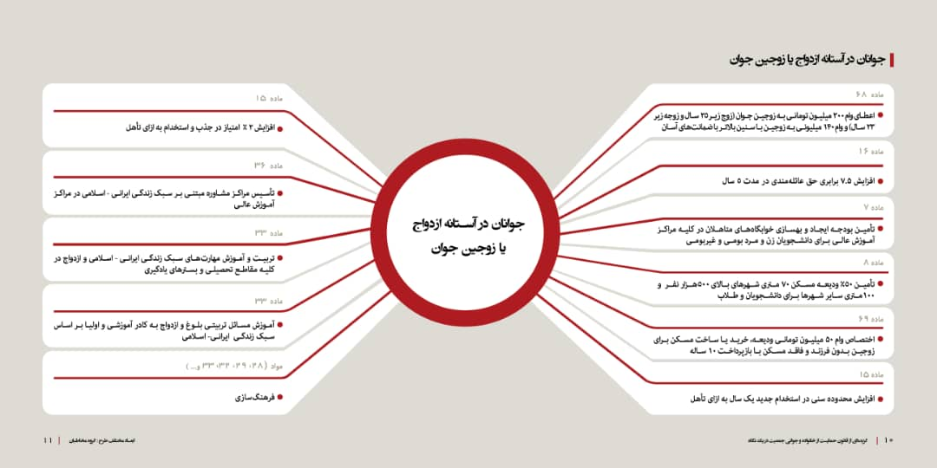

Slide 40
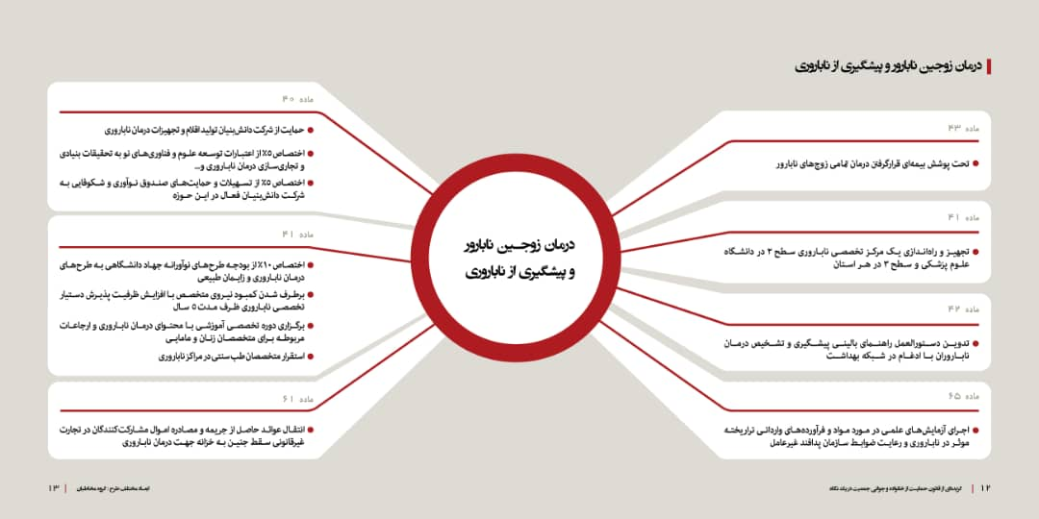

Slide 41
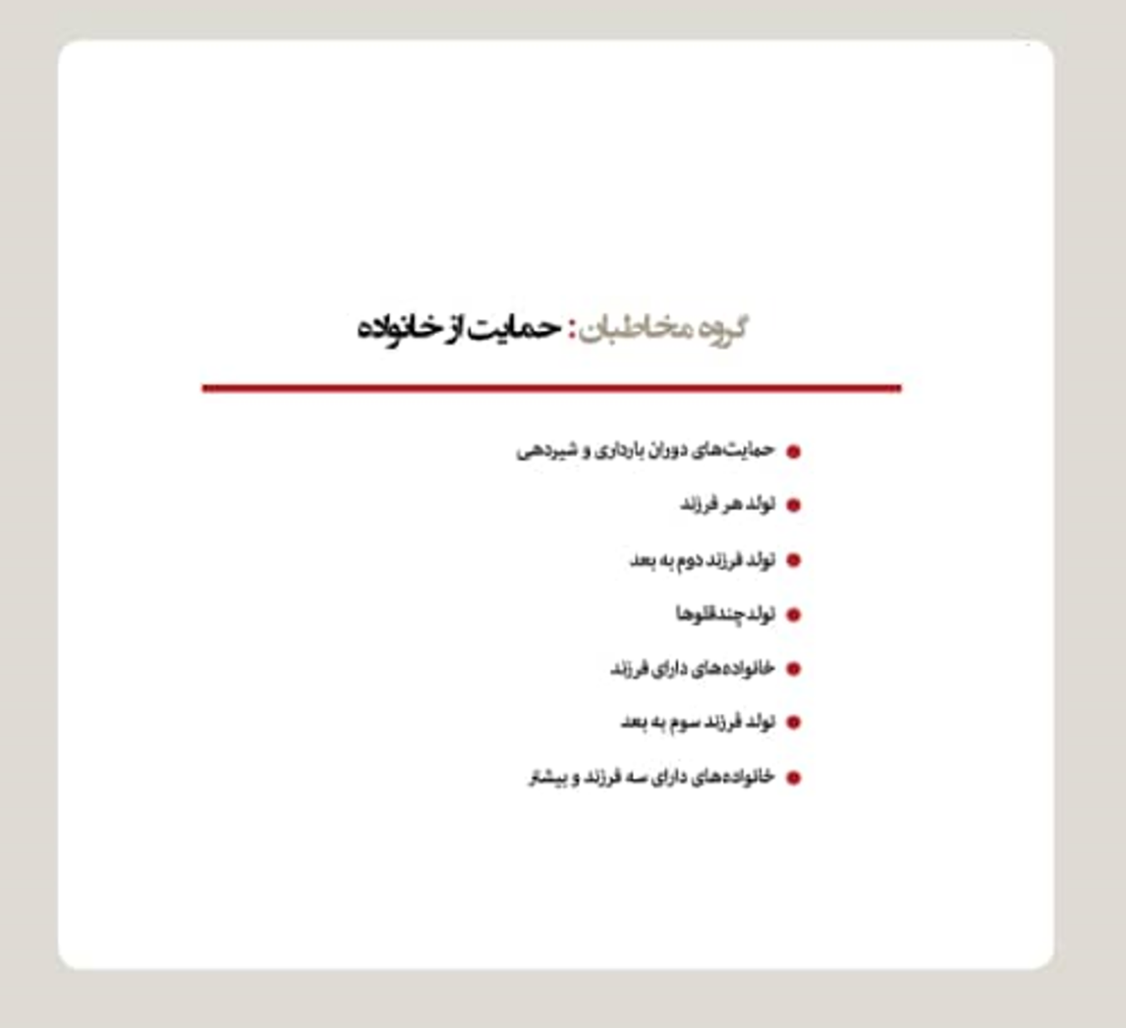

Slide 42
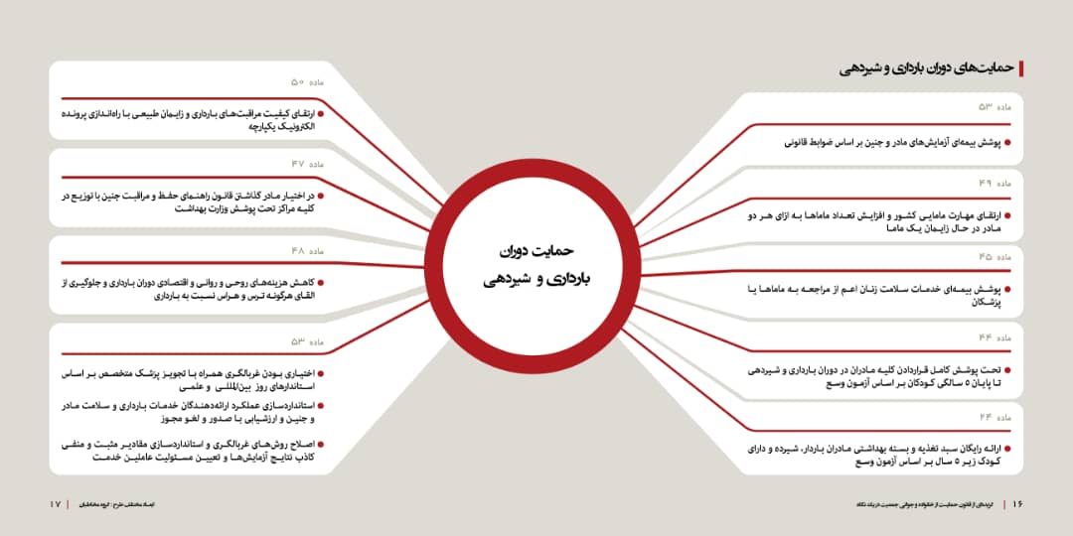

Slide 43
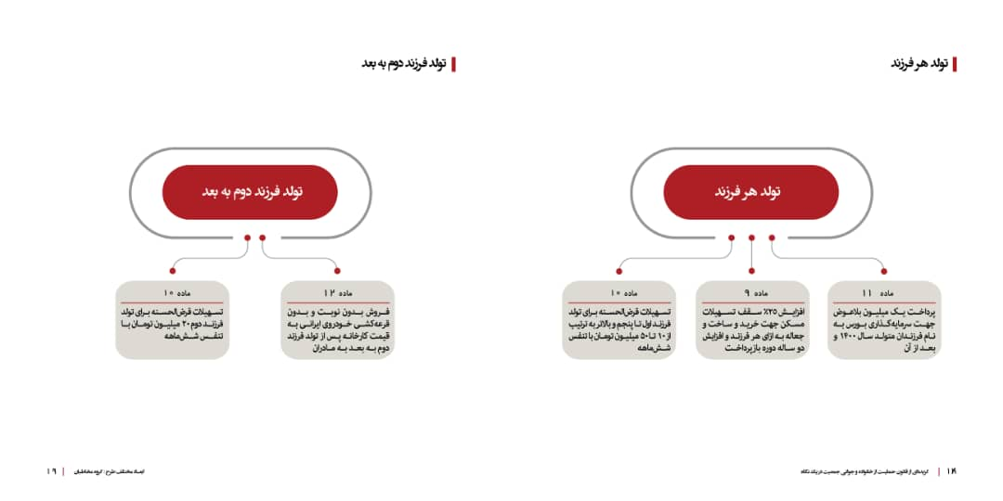

Slide 44
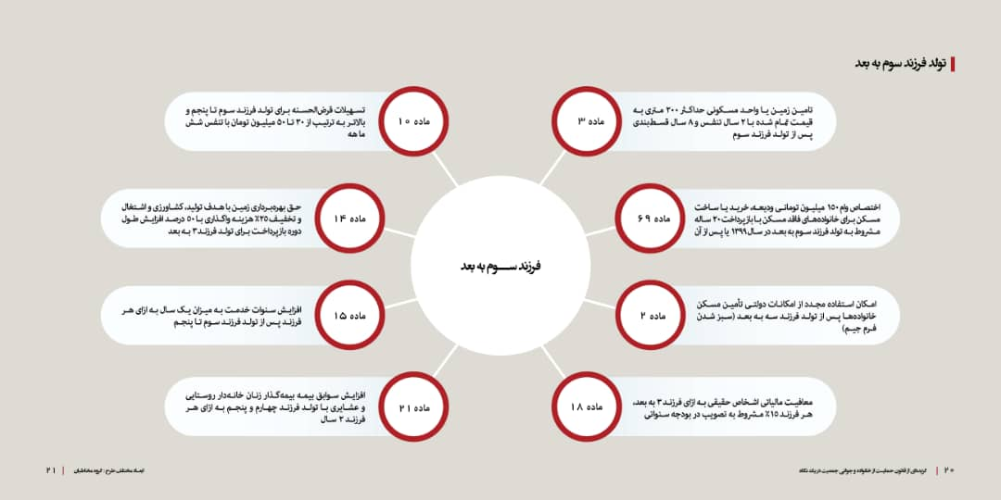

Slide 45
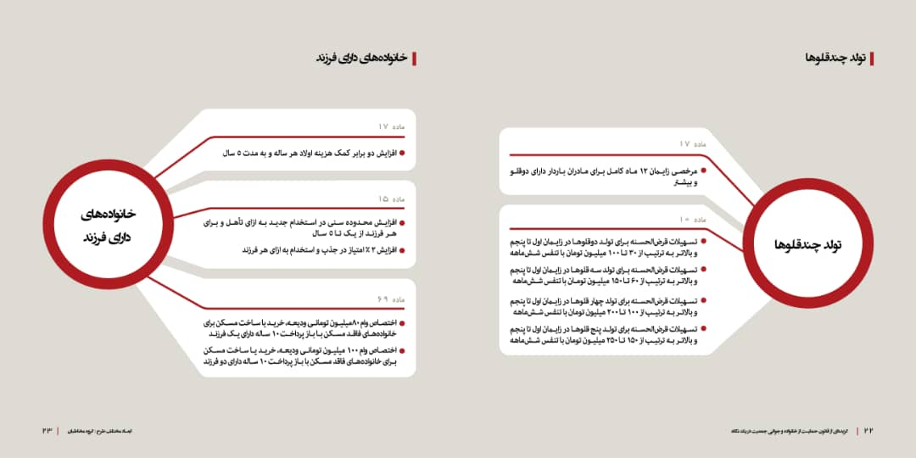

Slide 46
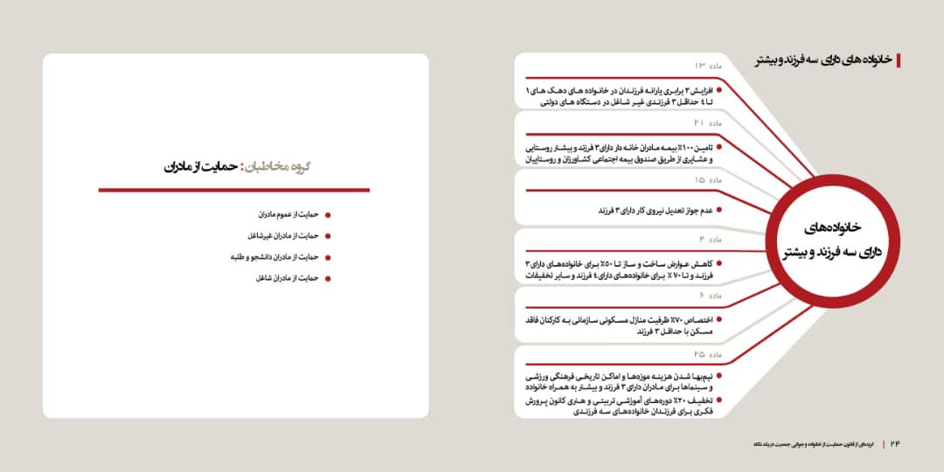

Slide 47


Slide 48
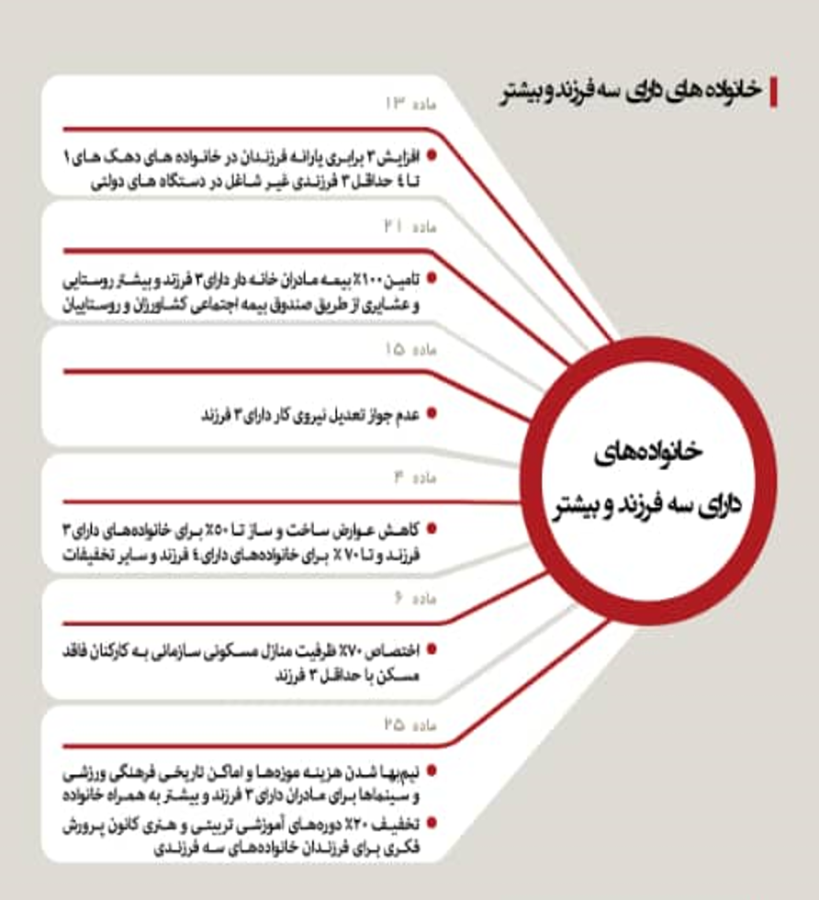

Slide 49
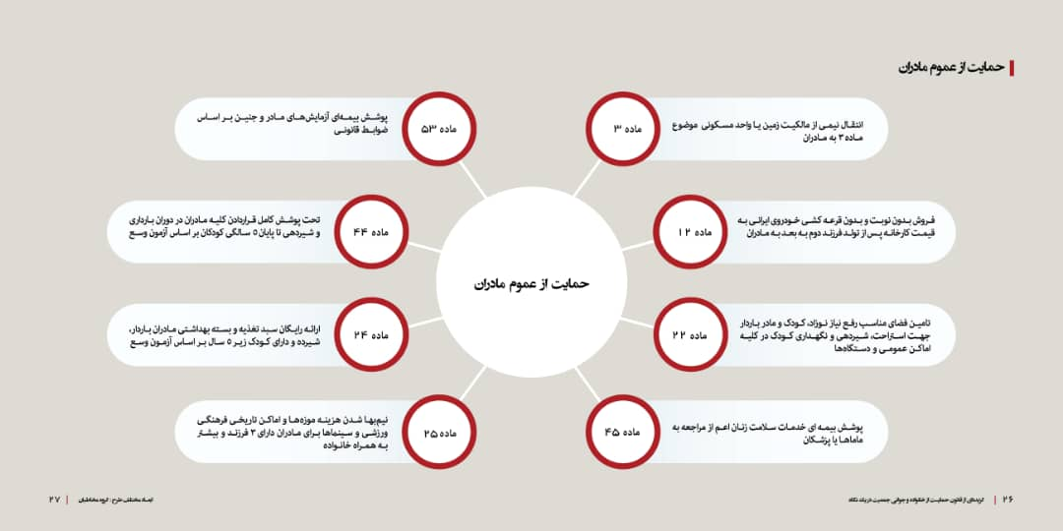

Slide 50
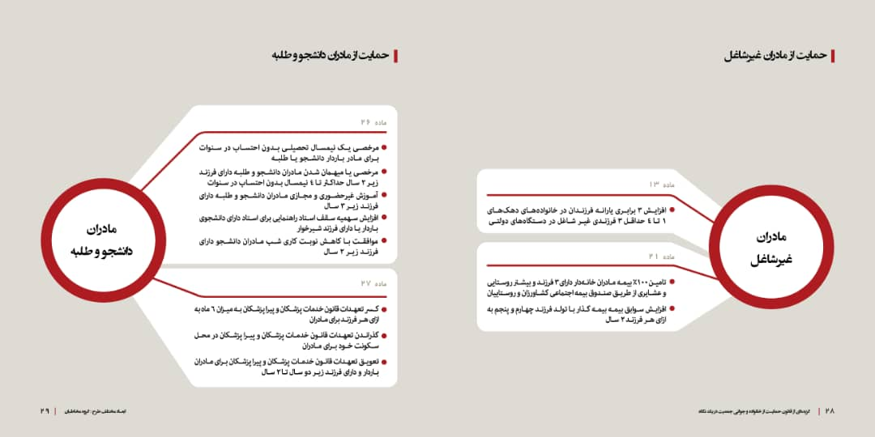

Slide 51
الگوي باروري کل کشور برحسب سطح تحصیلات زنان: 1395

Slide 52
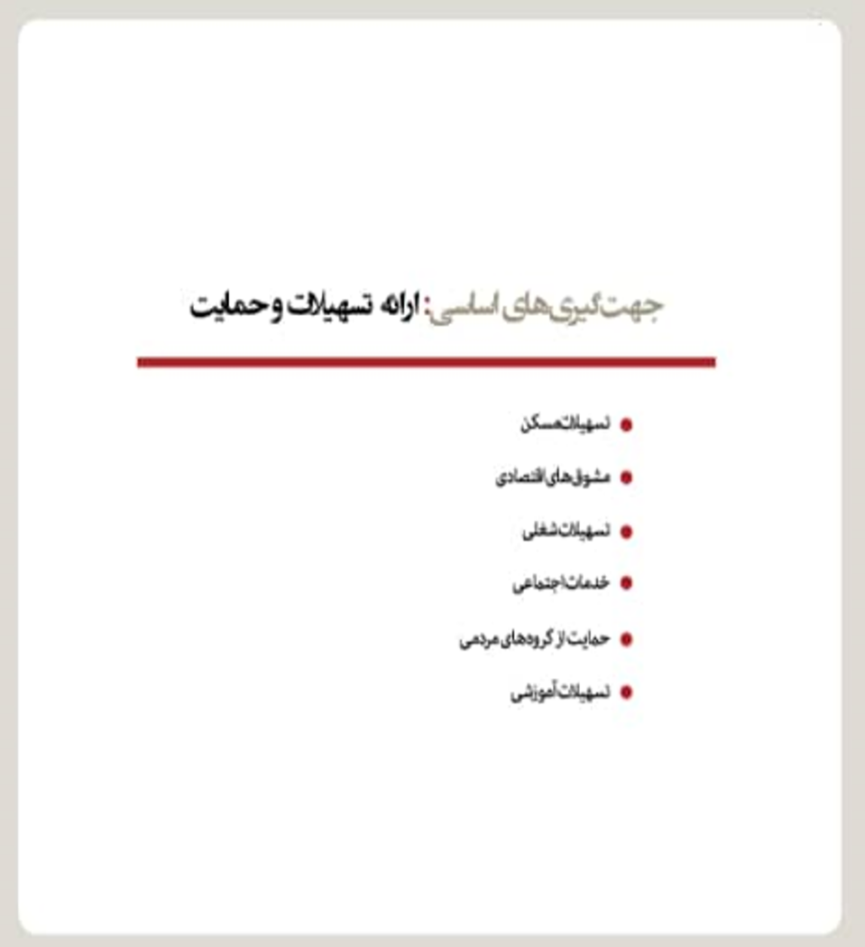

Slide 53
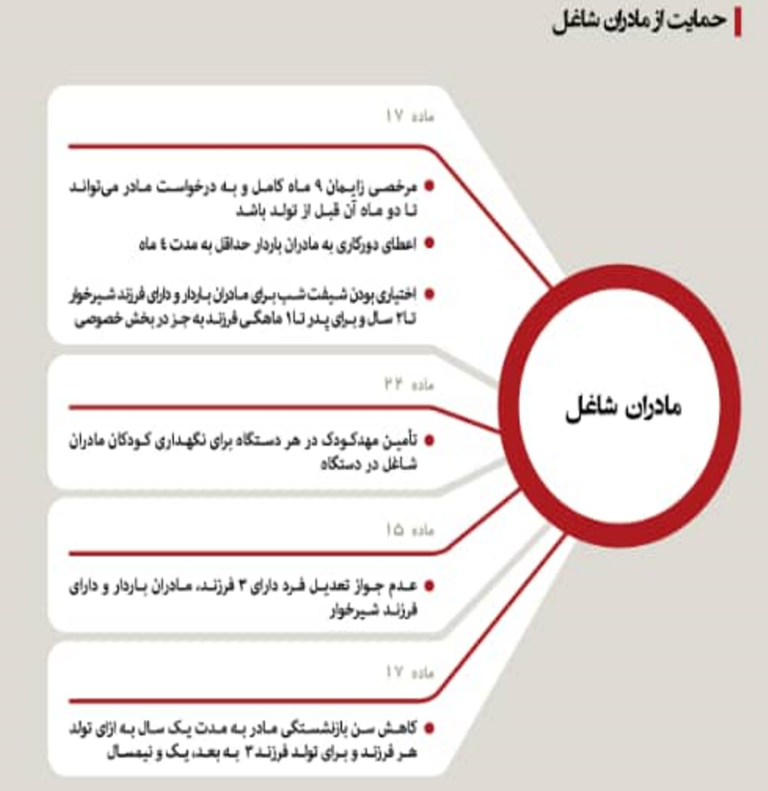

Slide 54
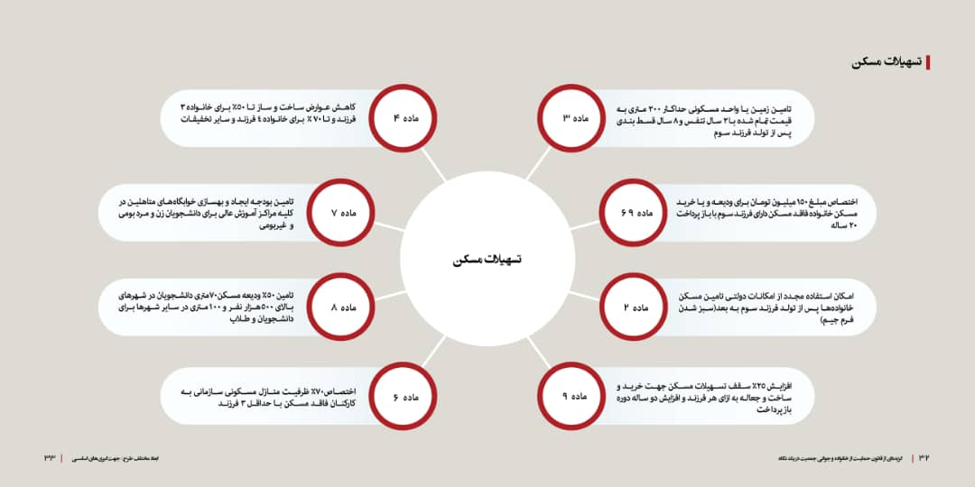

Slide 55
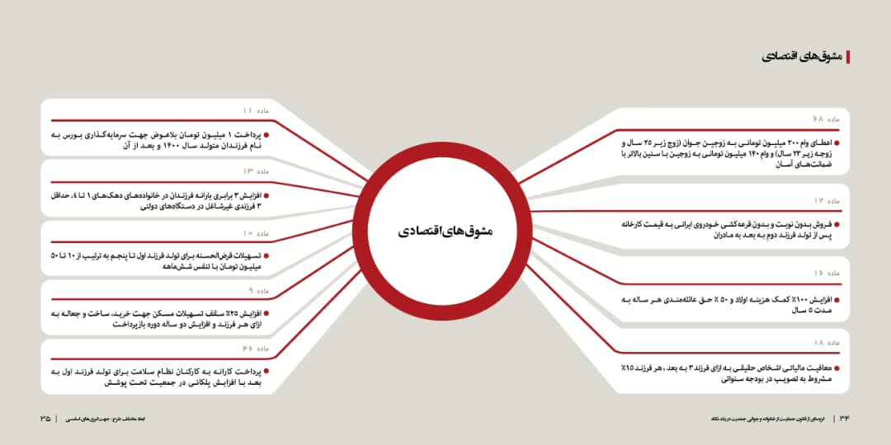

Slide 56
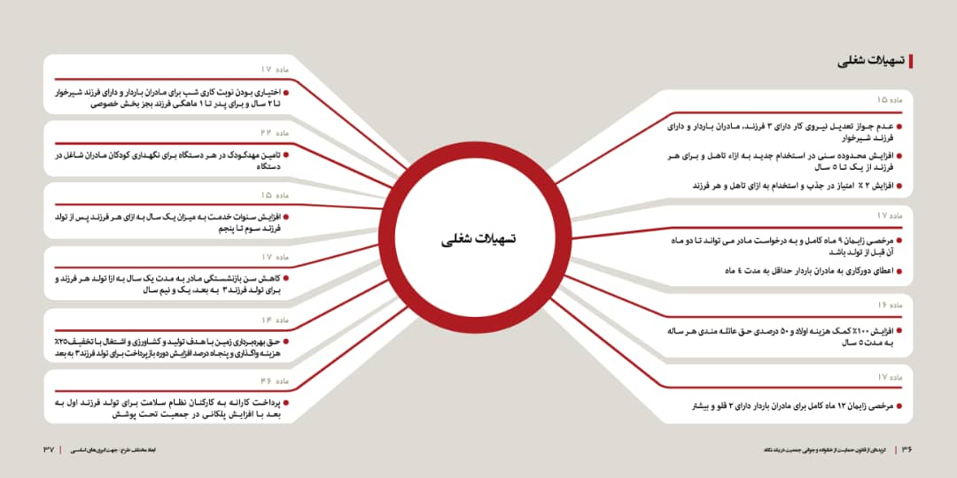

Slide 57
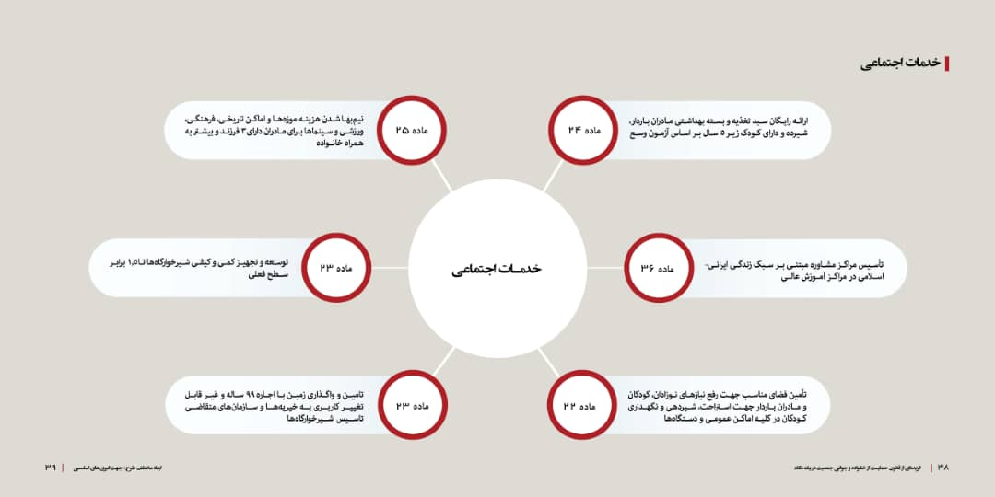

Slide 58
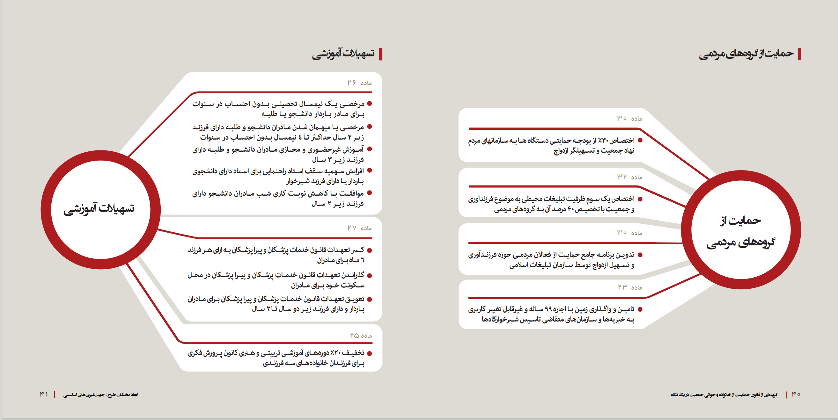

Slide 59
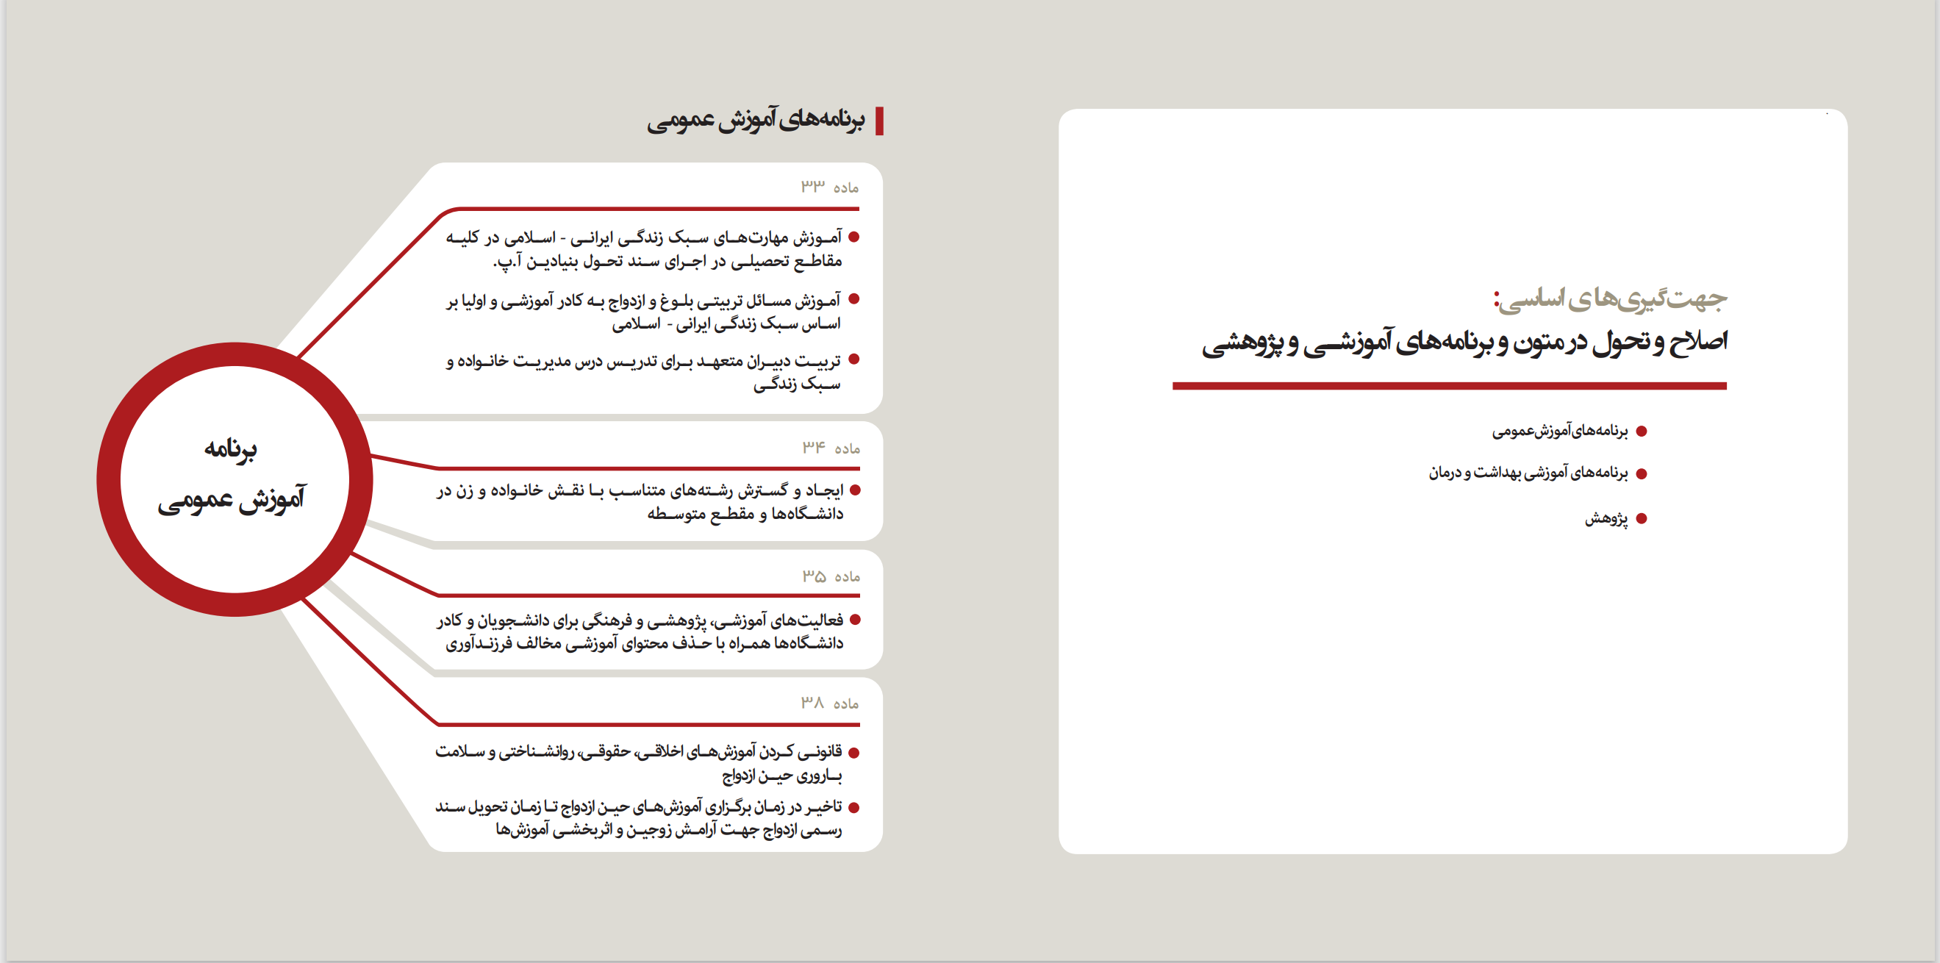

Slide 60
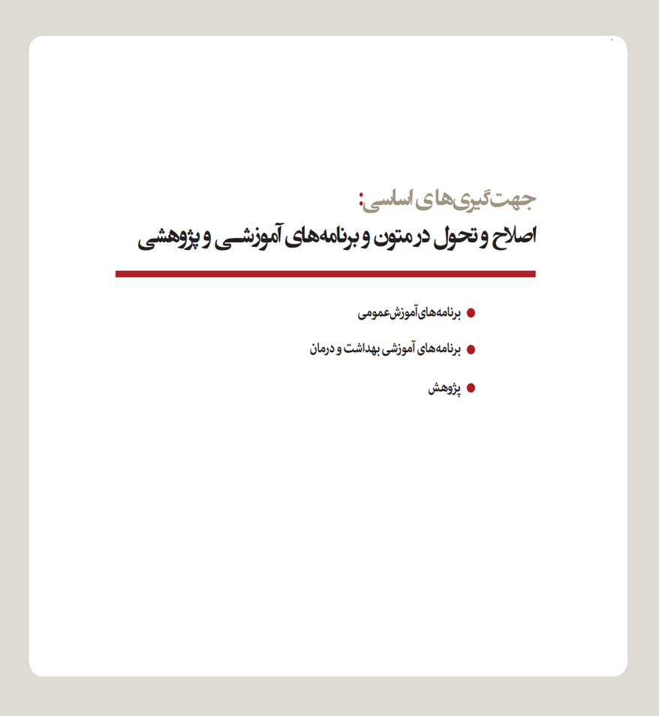

Slide 61
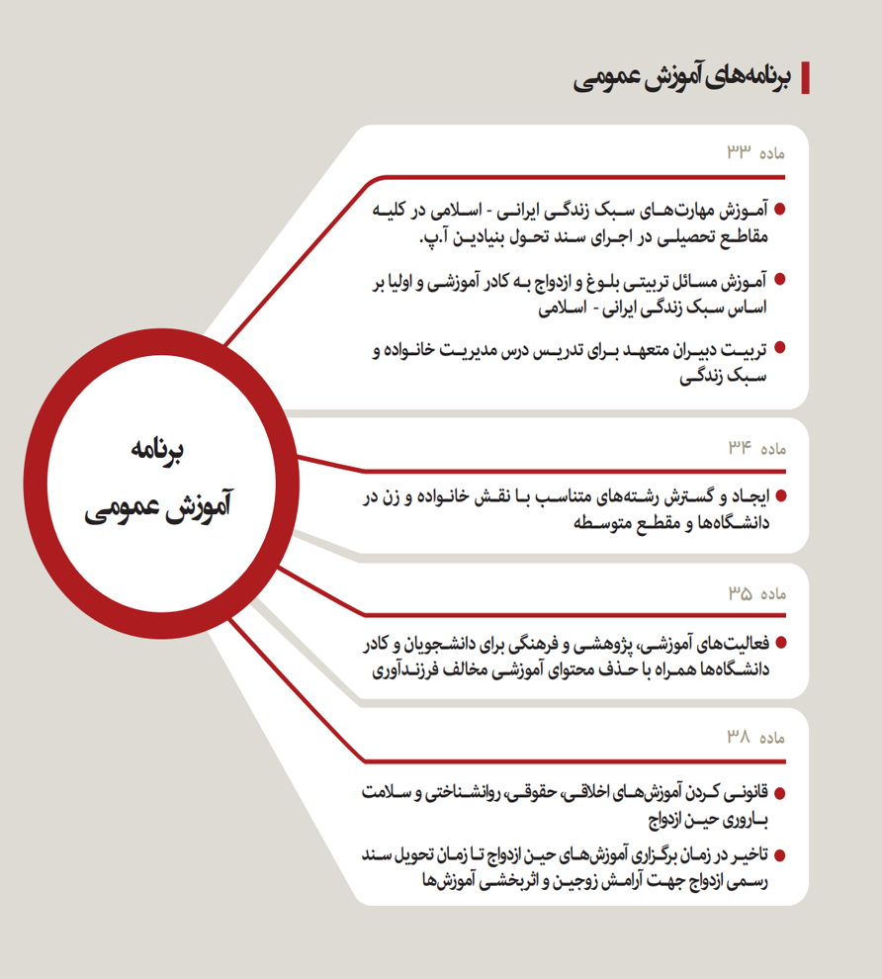

Slide 62
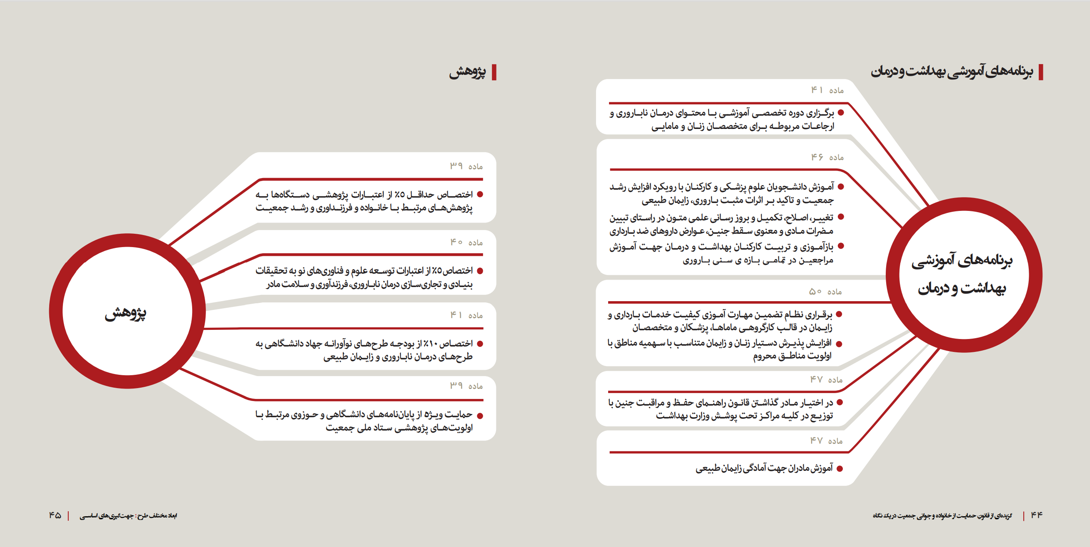

Slide 63
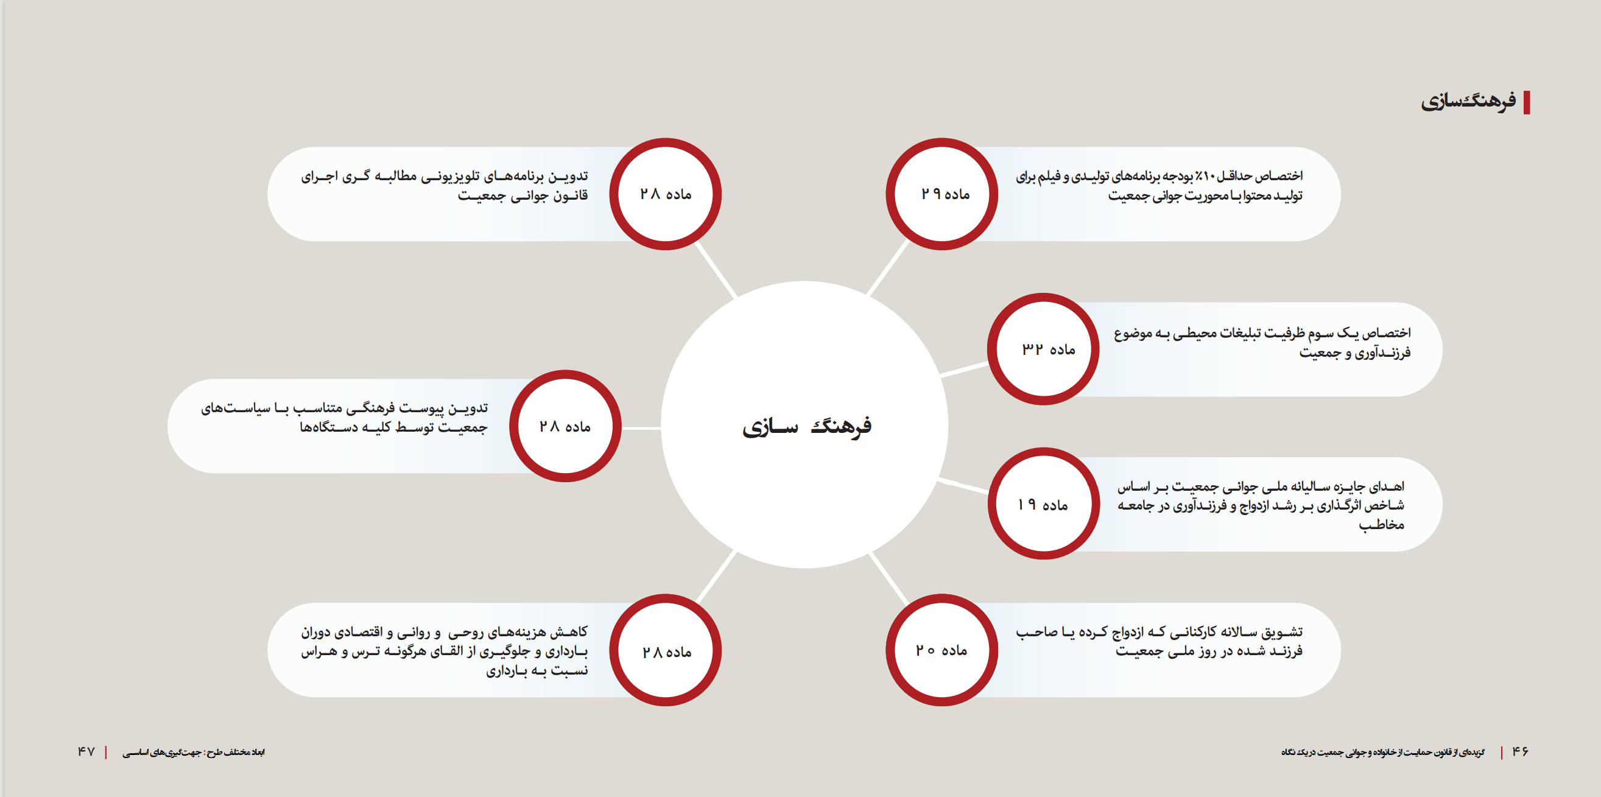

Slide 64
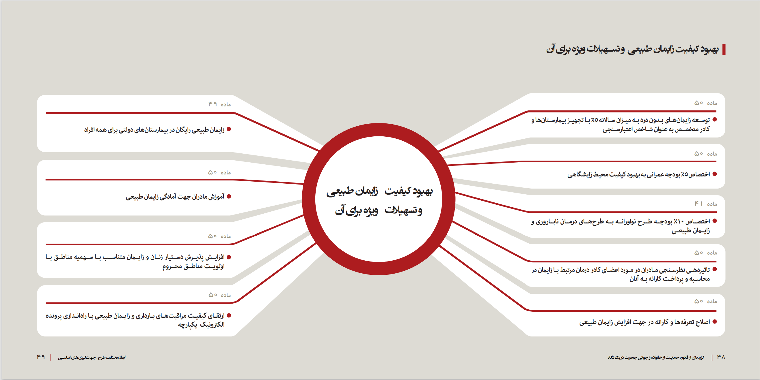

Slide 65
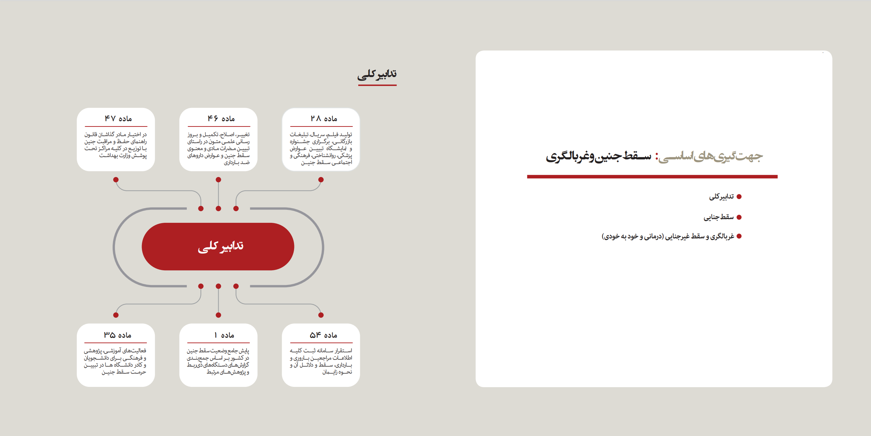

Slide 66
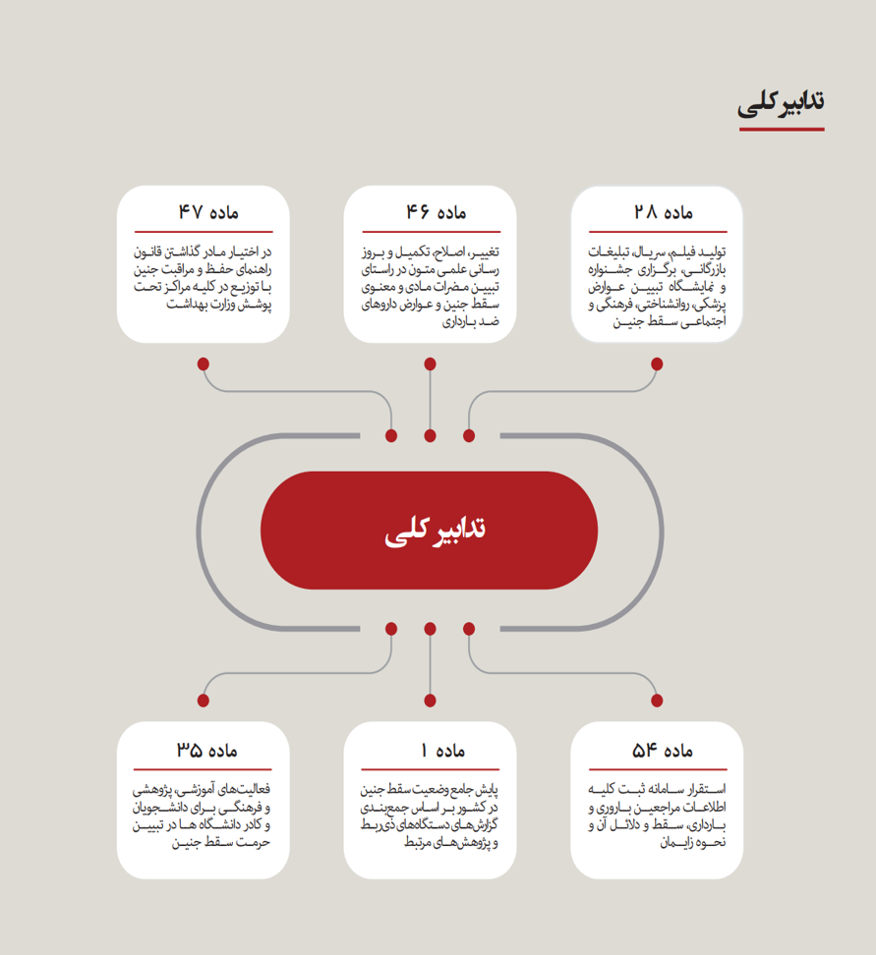

Slide 67
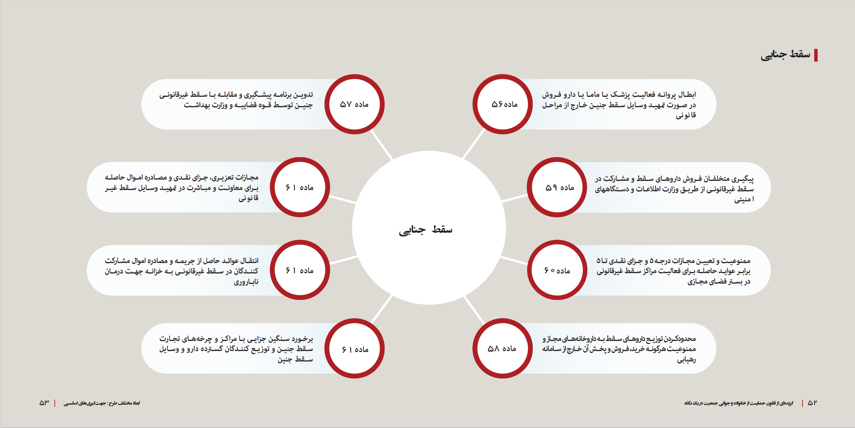

Slide 68


Slide 69


Slide 70


Slide 71

ابلاغیه وزیر محترم بهداشت

Slide 72

نامه معاون محترم بهداشت
برنامه ملی آموزش ، اطلاع رسانی سلامت باروری و ترغیب فرزندآوری
دستورالعمل کمیته آموزش و اطلاع رسانی

Slide 73
انتظارات:
رعایت مفاد و اجرای قانون حمایت از خانواده و جوانی جمعیت
برگزاری جلسات بین بخشی و حمایت طلبی برای اجرای سیاست ها:
  اساتید عضو هیات علمی و اقراد مرجع، بسیج، ائمه جمعه وجماعات، سازمان تبلیغات، شورای شهر(شهرداری ها)، ثبت احوال، کمیته امداد، بهزیستی و ...
استفاده از بستر قانون حمایت از خانواده و جوانی جمعیت برای اجرایی سازی راهبردهای ۱۴ گانه سند صیانت از جمعیت
استقرار و تقویت واحدهای ستادی(تکمیل ساختار مدیریت سلامت خانواده با تاکید بر برنامه های باروری سالم)
صیانت از بودجه های ارسالی
تقویت برنامه آموزش های ۶ ساعته ازدواج
اجرای دقیق بسته خدمتی باروری سالم
پایش جدی اجرای سیاست ها در عملیات ارائه خدمت، توسط ارائه دهندگان خدمت
ظرفیت سازی و آموزش مداوم پرسنل در خصوص دستورعمل های بازبینی شده
برنامه ریزی ویژه برای ارائه خدمت به مادران باردار نیازمند مراقبت های خاص
پرداخت تشویقی
پایش کلان منطقه و دانشگاه/ دانشکده

Slide 74
با تشکر از توجه شما
و
آرزوی سلامت
و توفیق روزافزون

